Slide 1
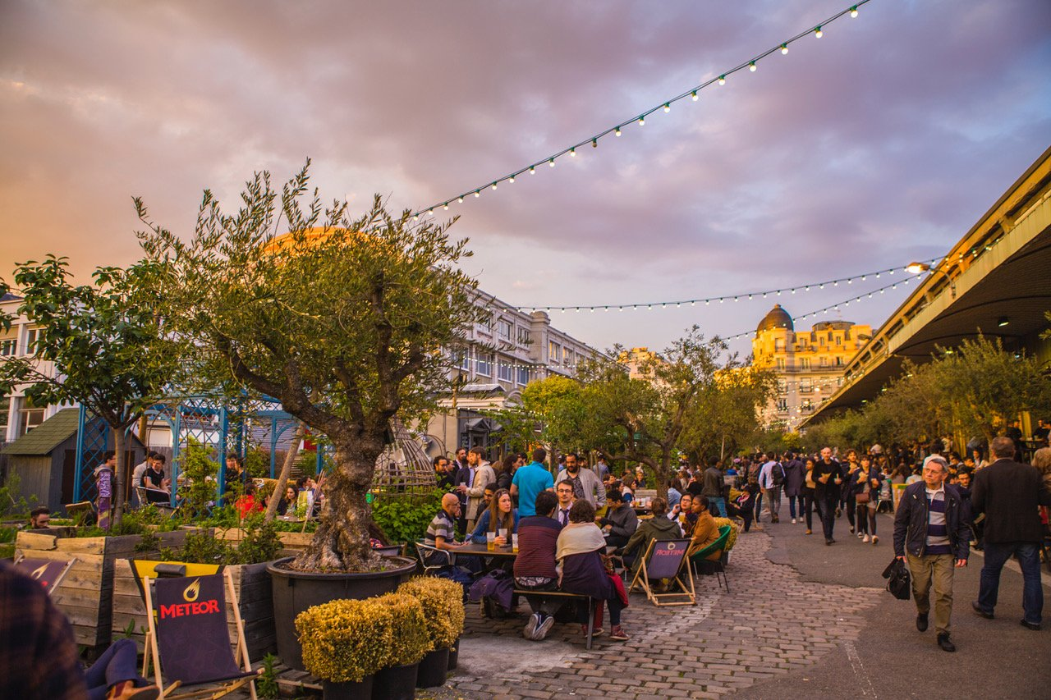
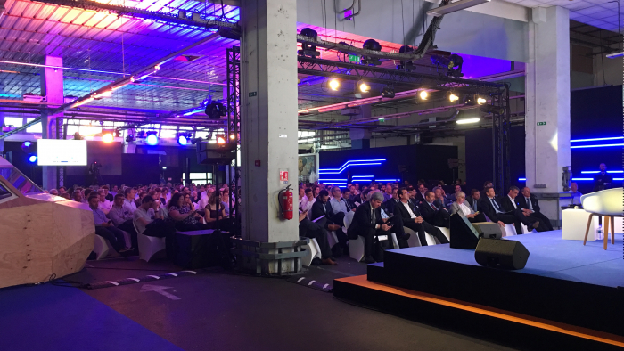
Festival à impact. .environnemental minimal.
DOSSIER PARTENAIRE .
2022

Slide 2
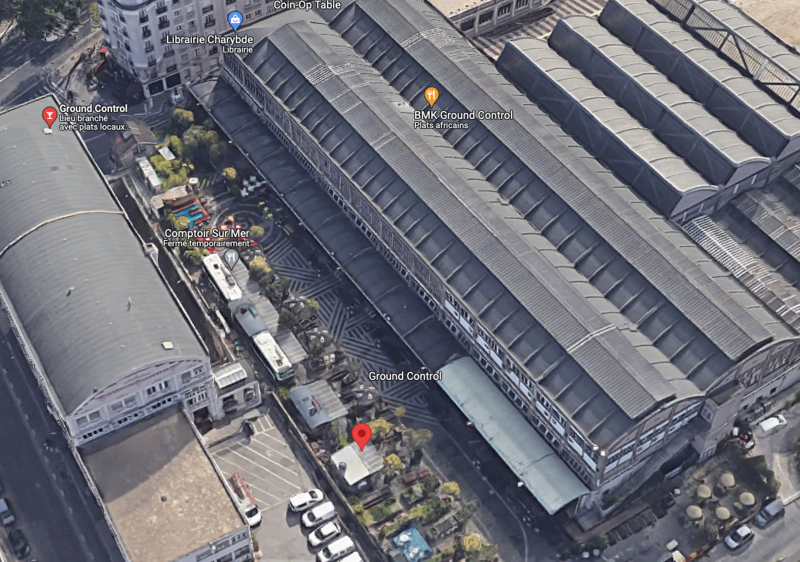
ÉDITION 1 | 2023 .
DATE
26/27/28 mai 2023
LIEU
Ground Control (Paris)
CO-PORTAGE
Le Café des Sciences - L’Exploratoire
Double•Science est le premier festival intégralement dédié à la vulgarisation et à l’ouverture des sciences. Il vient compléter la Fête de la science en mettant en lumière les collaborations citoyennes et le partage des sciences. Le nom Double•Science fait d’ailleurs référence à sa principale raison d’être, une science à double-sens pour les citoyens.
Double•Science est un festival pluriannuel, dont la 1ère édition aura lieu en mai 2023 au Ground Control (Paris). Sortir des lieux identifiés comme “scientifiques” permet d’attirer un plus large public. Double•Science est aussi la réunion des acteurs de la CSTI du territoire francilien, et rayonne par sa dimension “Internet”, résolument tournée vers les publics jeunes.
Double•Science est un projet global de par l’important travail d’état des lieux, d’évaluation et de mesure d’impact qui sera mené et documenté autour de l’ouverture des sciences et de la vulgarisation.
Les 5 valeurs du projet sont : Écosystème - Rayonnement - Excellence - Ouverture - Inclusion
Le Ministère de l’Enseignement Supérieur et de la Recherche et l’Université de Paris-Saclay (label SAPS) sont parmi les premiers soutiens du projet.

Slide 3
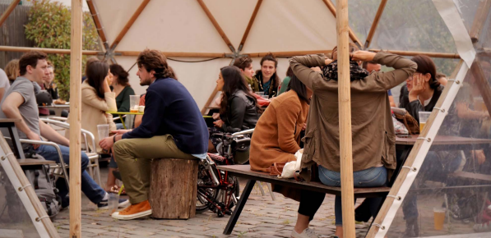
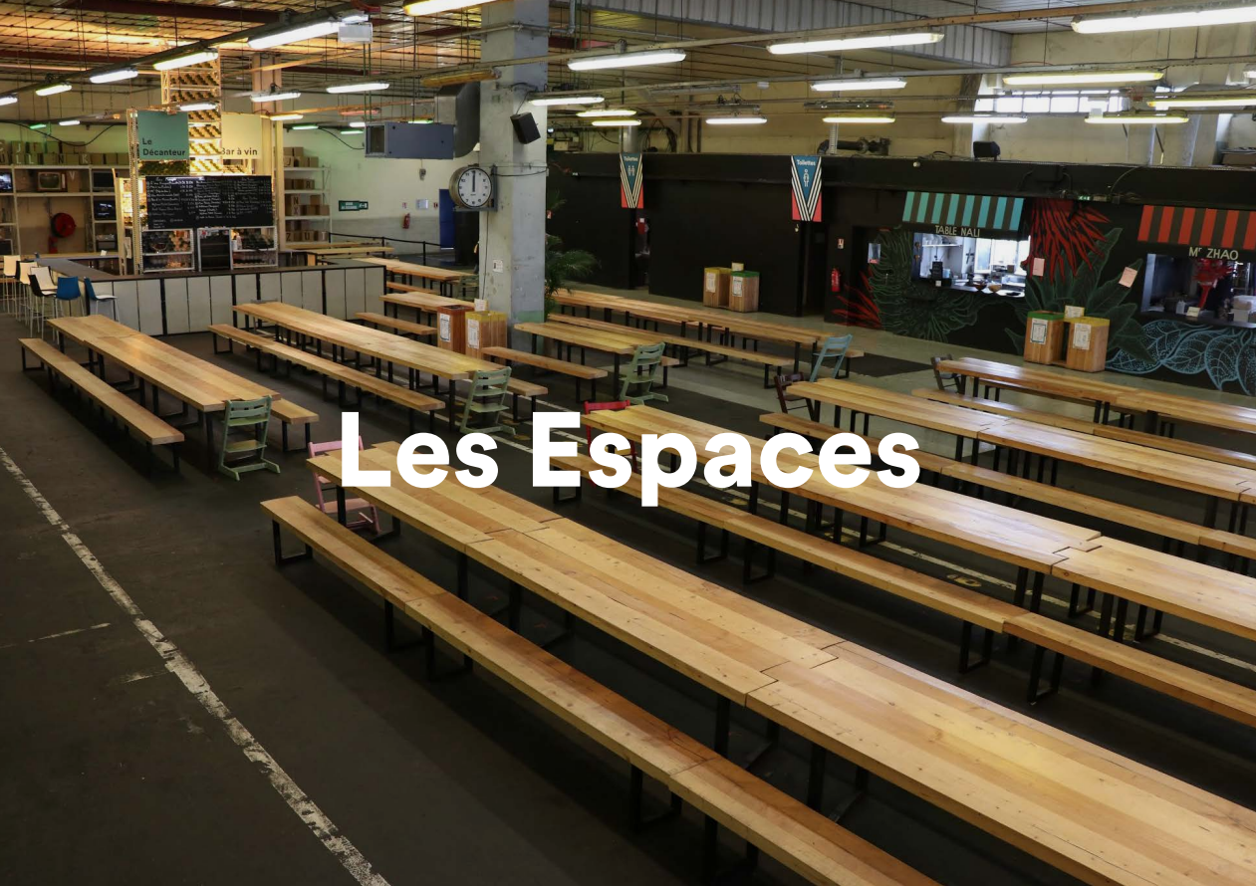
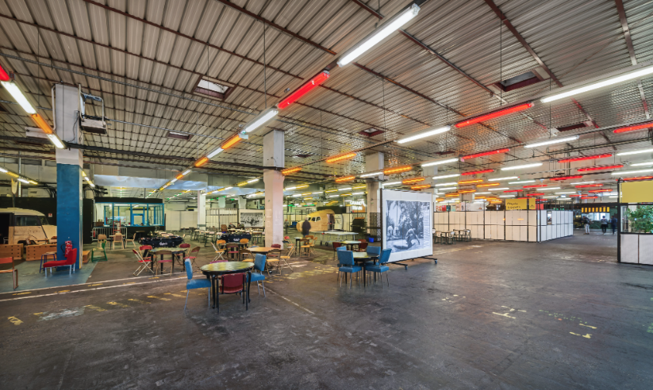
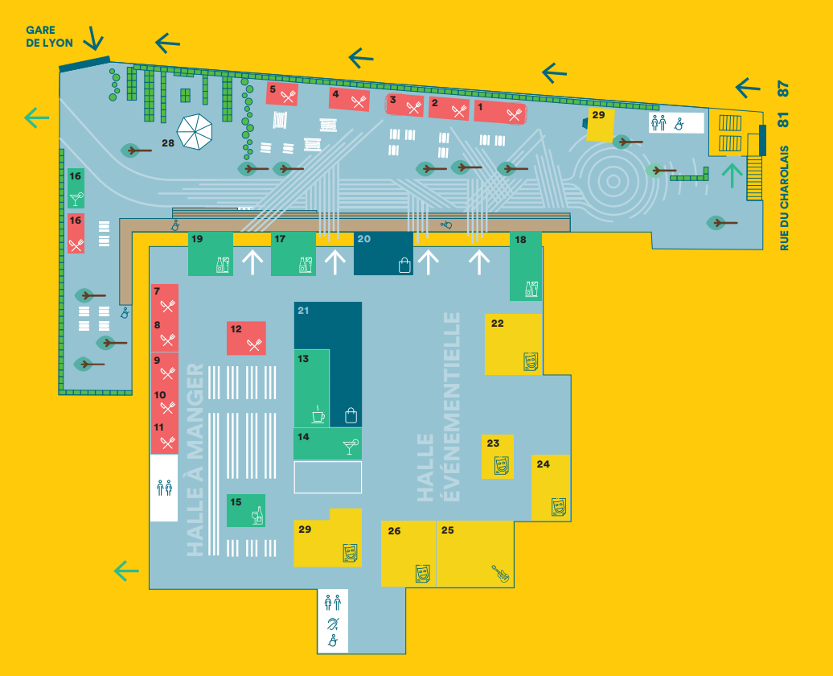
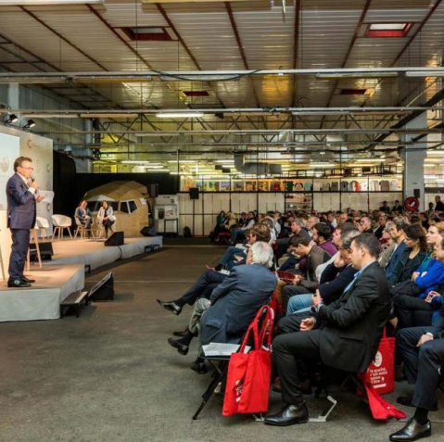
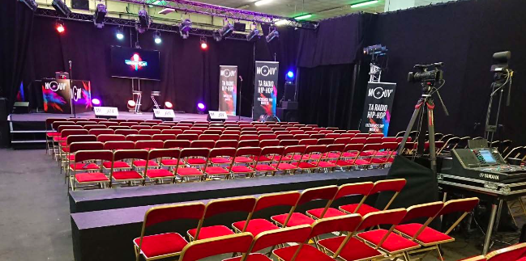
DATE
26-27-28 mai 2023
LIEU
Ground Control (Paris)
ÉDITION 1 | 2023 .
DÉTAILS EN ANNEXE

Slide 4
FESTIVAL PLURIANNUEL .
Festival annuel francilien au printemps
Dossier soumis à
Pour la période 2023-2025
PARTENAIRES POUR LE DOSSIER PLURIANNUEL .
Regroupement : Université Paris-Saclay (label SAPS)
Académiques et scientifiques : Université Paris-Cité, INSERM, École Estienne, École Sup’Biotech,
Associatifs et culturels : Cercle FSER, Data for Good, CCSTI Accustica
Notes:
éditeurs, producteurs

Slide 5
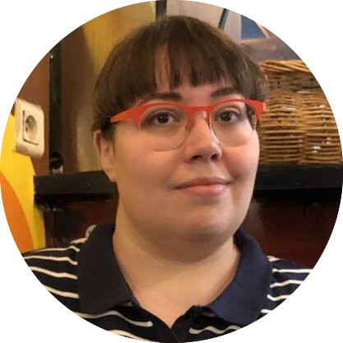
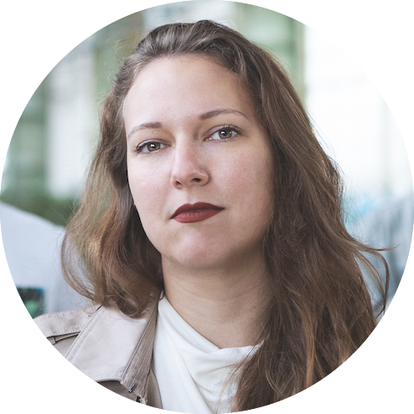
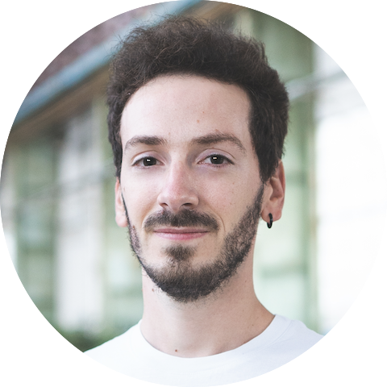
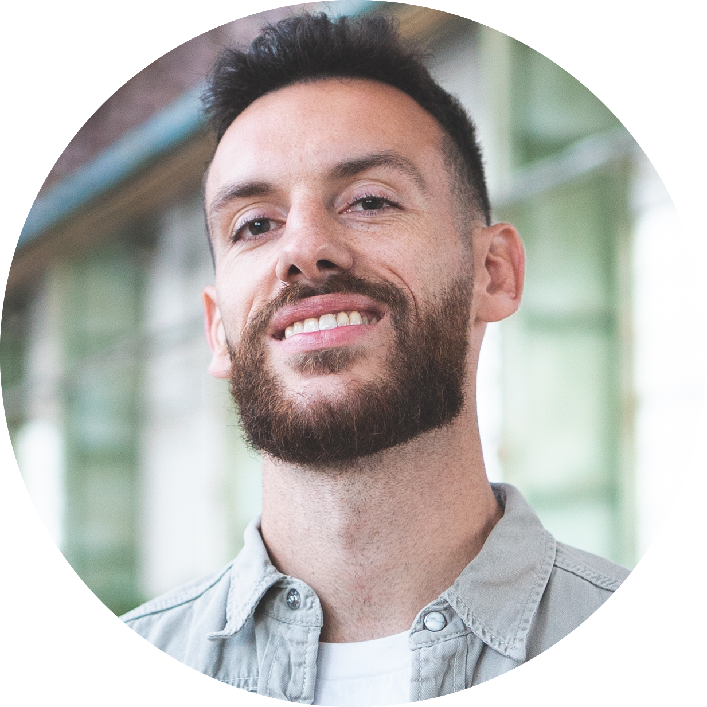
PORTEURS DU PROJET .
Soutenu par le
Le Café des Sciences est l’association qui fédère les acteurs et actrices de la vulgarisation scientifique sur le web. Cette communauté fédère ainsi les créateur·rices de blog, vidéos, illustrations, podcasts, etc. dont la plupart sont à la fois expert·es de leur domaine scientifique et professionnel·les de la médiation scientifique. Un des publics majoritaire est le jeune public (16-34 ans), consommateur d’Internet.
L’Exploratoire est l’incubateur de la culture open-science. Il se positionne à l’interface entre la recherche scientifique et d’autres entités (décideurs, médias, publics scolaires, grand public. L’Exploratoire s’est démarqué avec le succès de son premier projet incubé, Cell Worlds, soutenu par le CNRS et la communauté scientifique internationale.
vulgarisatrice ! .
vulgarisatrice ! .
vulgarisateur ! .
vulgarisateur ! .
Dounia .
Astrophysicienne. Présidente du Café des Sciences et rédactrice en cheffe du Labo des Savoirs.
Chloé .
Ingénieur en IA. Cofondatrice du Play Azur Festival et de L’Exploratoire. Fondatrice de Equilys. Bénévole pour Data For Good.
Renaud .
Docteur en microbiologie. Cofondateur de Cell Worlds et The Lonely Pipette. Ancien coordinateur de la Fête de la science (2020).
Terence .
Ingénieur en neurobiologie. Cofondateur de L’Exploratoire et de Cell Worlds. Vice-président du Café des Sciences.

Slide 6
CONSEIL SCIENTIFIQUE .
Clémence Perronnet, Héloïse Dufour, Noëmie Lozach-Vilain, Jean-Marc Galan, Pierre Kerner, Pierre Da Silva, Frank Yates, [mise à jour 30 juin]
OBJECTIFS .
Envers le grand public .
Envers les professionnels de la recherche, de la vulgarisation et de la CSTI .
Toucher les publics qui ne sont pas familiers des autres actions de diffusion de la CSTI (Fête de la science, musées de science, etc.).
Utiliser les codes de la culture internet pour attirer les publics jeunes, et une identité (lieu, charte graphique, etc.) pour attirer les publics qui se sentent éloignés des sciences et des lieux associés.
Présenter la diversité et l’excellence du partage des sciences et des sciences citoyennes en Île de France et en France.
Mettre en valeur l'importance et le statut des métiers associés au partage des sciences (vulgarisation, médiation, communication, journalisme, etc.).
Réunir, ouvrir et renforcer la communauté du partage des sciences (associations, travailleurs indépendants, institutions, etc.)
Renforcer les liens et les synergies entre les institutions et entités ayant des besoins en vulgarisation et les professionnels du domaine.
ENGAGEMENTS .
Parité dans la programmation .
Impact environnemental minimal .

Slide 7
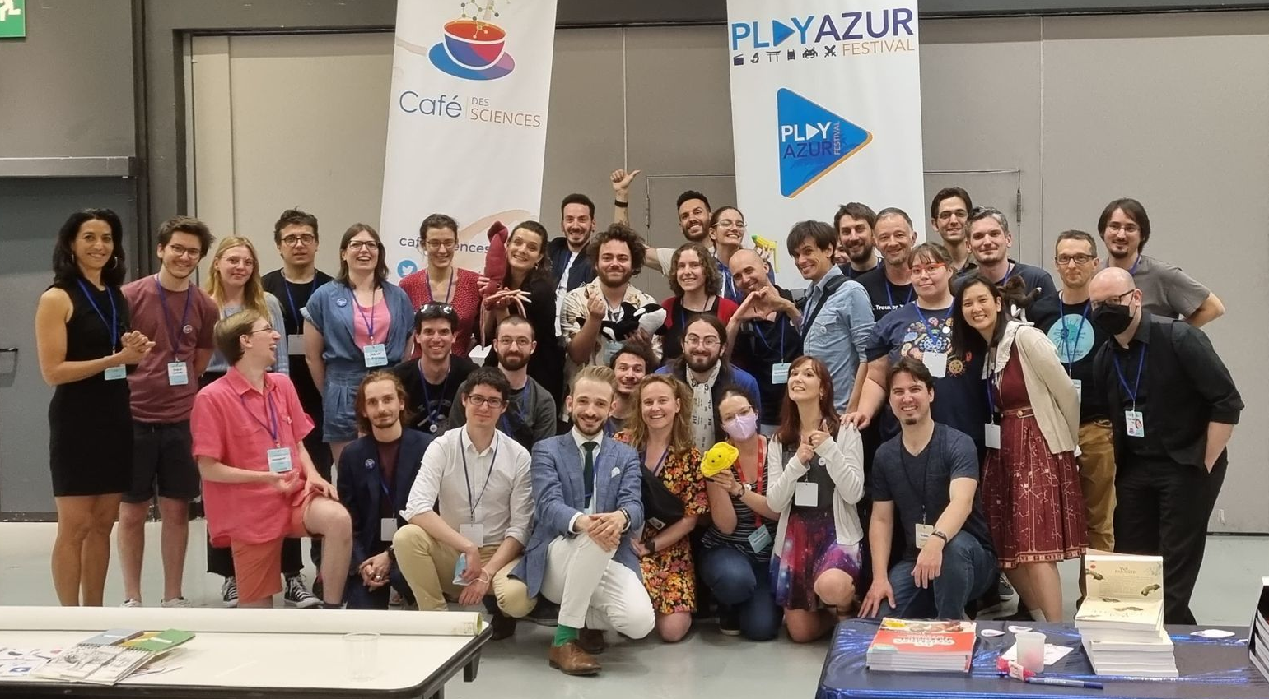
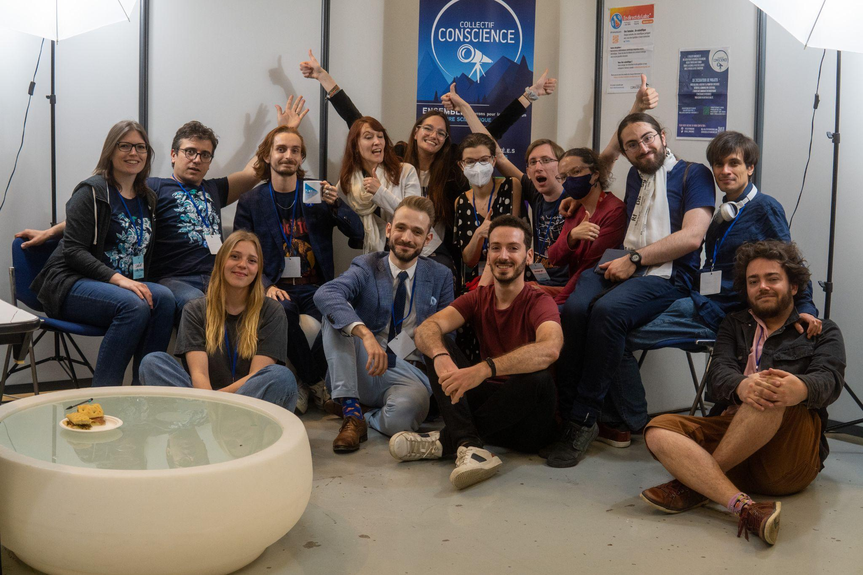
DEVENEZ PARTENAIRE .
Présentation .
Le festival Double•Science s’entoure des acteurs de la recherche et de la CSTI pour réunir l’écosystème associé. Ce rassemblement inédit sera le premier de cette envergure pour le secteur de la vulgarisation.
Intérêts, rayonnement, réseau d’excellence.
Toutes les formes de médias seront réunies au sein de festival (vidéo, podcast, presse, live internet, etc.). Le festival bénéficiera ainsi d’un rayonnement diversifié, notamment assuré par les vulgarisateur·rices présents et leurs associations.
L’excellence des institutions de recherche et de CSTI présentes sera un point fort pour leur reconnaissance. L’objectif est de cartographier l’écosystème de la vulgarisation, de fédérer la communauté et de la mettre en lumière auprès de nouveaux acteurs et nouveaux publics.
photo @collectifconscience
photo @collectifconscience
ÉCOSYSTÈME
RAYONNEMENT
EXCELLENCE
Réseaux et communauté
Diffusion et nouveaux publics
Professionnels et état de l’art

Slide 8
DEVENEZ PARTENAIRE .
Ambassadeur Rorqual .
12K€HT
• Naming de la soirée privée destinées aux professionnels de la recherche, de la CSTI et de la vulgarisation
• Visibilité maximale en ligne et sur le festival
• 1 stand premium
• Invitations aux espaces et animations réservés du festival
Ambassadeur Narval.
10K€HT
• Naming de la soirée de clôture “Le concert des sciences”
• Visibilité maximale en ligne et sur le festival
• 1 stand premium
• Invitations aux espaces et animations réservés du festival
Ambassadeur Murène .
5K€HT
• Visibilité maximale en ligne et sur le festival
• 1 stand premium
• Invitations aux espaces et animations réservés du festival
Partenaire Axolotl .
3K€HT
• Parrainage et participation à une conférence ou une table-ronde*
• Visibilité en ligne et sur le festival
• 1 stand
• Invitations aux espaces et animations réservés du festival
Partenaire Salamandre .
2K€HT
• Parrainage d’une production de contenu in situ* (ex : enregistrement d’un podcast dans le studio radio)
• Visibilité en ligne et sur le festival
• 1 stand
• Invitations aux espaces et animations réservés du festival
Partenaire Tardigrade .
1K€HT
• Visibilité en ligne et sur le festival
• Invitations aux espaces et animations réservés du festival
* soumis à validation par le conseil éditorial du festival
Notes:
éditeurs, producteurs

Slide 9
NOS PARTENAIRES .
Marraine .
Société Française de Physique
Initiateur .
Ministère de l’Enseignement Supérieur et de la Recherche
Universitaire .
Université Paris-Saclay (label SAPS)
Université Paris-Cité
École Estienne
École Sup’Biotech
Scientifique .
INSERM
Institut Curie
Société Française de Physique
Associatif, culturel, audiovisuel .
Cercle FSER
Data for Good
CCSTI Accustica
CNC
Crédit Coopératif
Notes:
éditeurs, producteurs

Slide 10
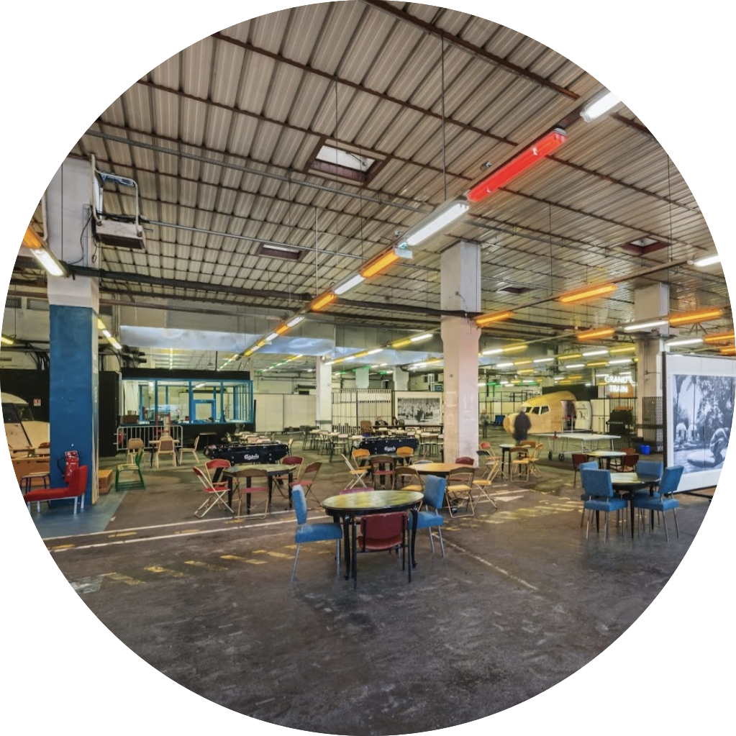
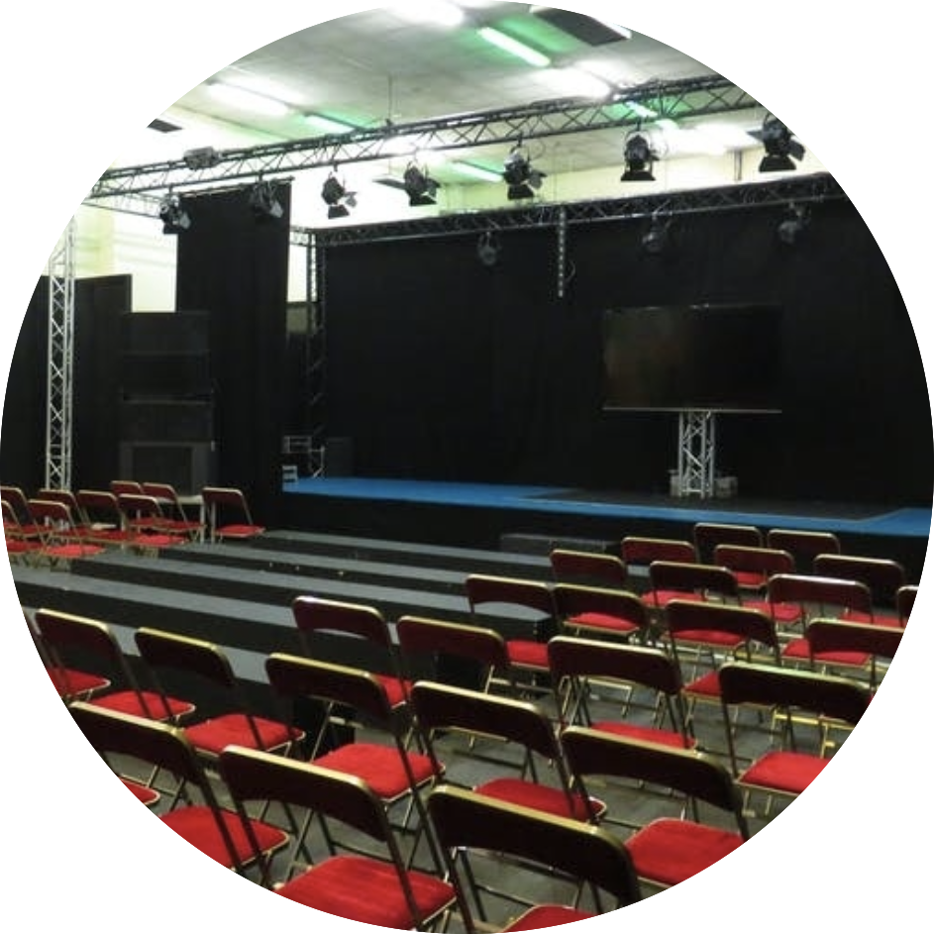
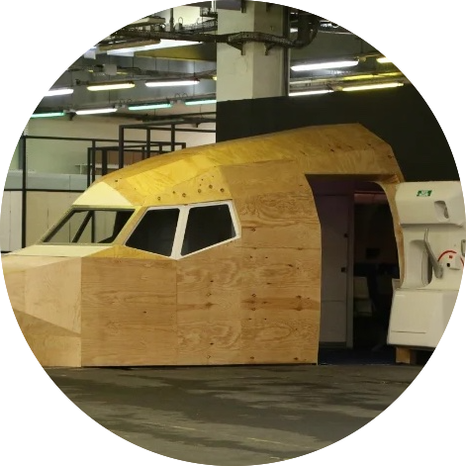
PROGRAMMATION HYPOTHÉTIQUE .
VENDREDI Journée pro (SFP et expert.e.s)
WEEK-END Grand public
12h
13h
14h
15h
16h
17h
18h
19h
20h
21h
12h
13h
14h
15h
16h
17h
18h
19h
20h
21h
Halle
Halle
Conférences
Conférences
Ateliers
Halle
Ateliers
Halle
Conférences
Conférences
Ateliers
Ateliers
Forum des associations de médiation/vulgarisation et stand partenaires
(toute la journée)
Forum des associations de médiation/vulgarisation et stand partenaires
(toute la journée)
Keynotes | État des lieux de la vulgarisation
Le média training pour les introvertis
Table ronde | Vulgariser le défi environnemental
Microscopie et mécanique du point avec Lego
Retour vers le présent - lorsque l'imaginaire influence la recherche
Vulgarisateur·rice : Le métier, contraintes, difficultés
Ciné-expérience scientifique
À la découverte des méthodes de vulgarisation
Exposition Beautiful Science
Mini hackathon Comscicon France
Le point commun entre la sauvegarde des espèces, le shampoing et les règles
Trouver et travailler avec un·e vulgarisateur·rice
Parler en direct (télévision, interview, conférence)
Les handicaps "invisibles" dans les milieux scientifiques, quels aménagements et quelles forces ?
Happenings (théâtre, etc.)
(toute la journée)
Le Prix Jean Perrin : enjeux et rayonnement
S’adapter aux différents publics de la vulgarisation
Keynote de clôture | Le “Pourquoi” de la vulgarisation
TikTok et Twitch, les nouveaux terrains de la vulgarisation
Repair’Café spécial “objets de sciences”
(toute la journée)
Reproductions d’expériences scientifiques (sensibilisation aux méthodes scientifiques)
Table-ronde | Les nouvelles formes de vulgarisation
(et la vulga de demain)
Communiquer des résultats scientifiques et/ou complexes
Concours de vulgarisation en 99 secondes
La fresque du climat
Jeu apéro “Pint of Science”
De Alexa au Bureau des légendes, la reconnaissance vocale
Soirée Partenaire
Soirée Musique-Science
Autres espaces
Studio radio/podcast
Enregistrement d’émissions
Stand librairie
Dédicaces
Espaces extérieurs
Jeux de rôles & Serious games
Espaces extérieurs
Expériences de recherches participatives
Entrée/sortie du festival
Mur d’expression citoyen

Slide 11
ANNEXES .

Slide 12
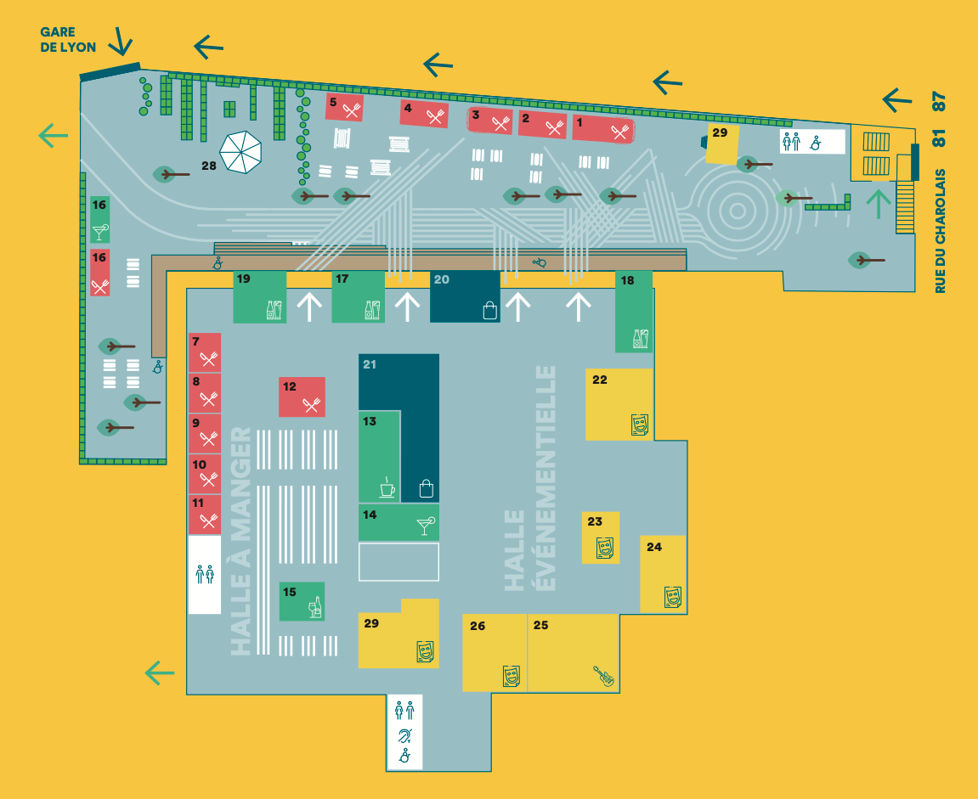
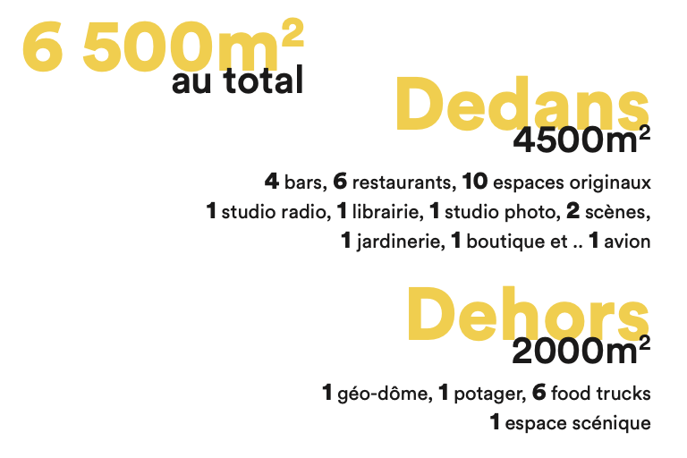
ANNEXE 1 - PLAN .
Dehors
Dedans
Dehors
Dedans

Slide 13
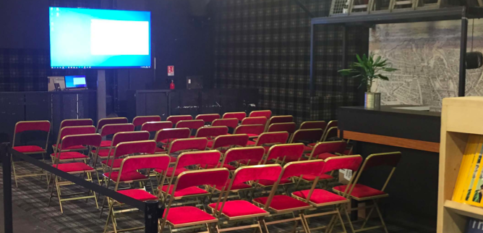
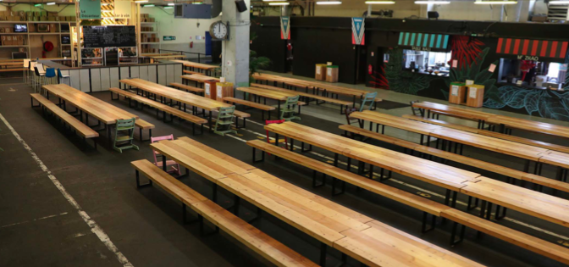
ANNEXE 2 - GRANDS ESPACES .
nom
m2
assis
debout

Slide 14
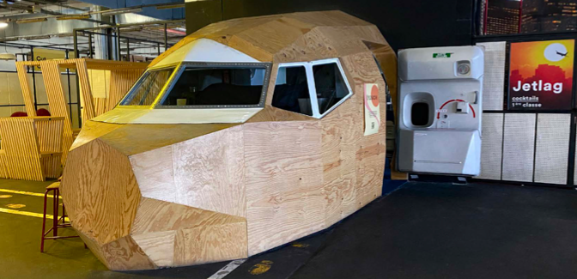
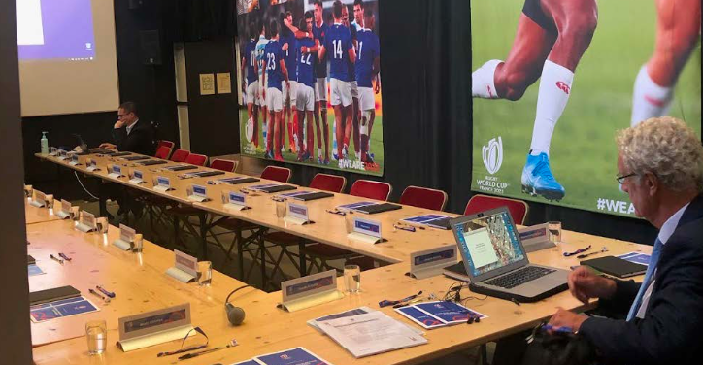
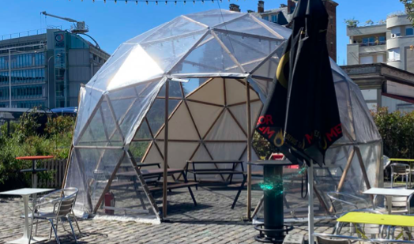
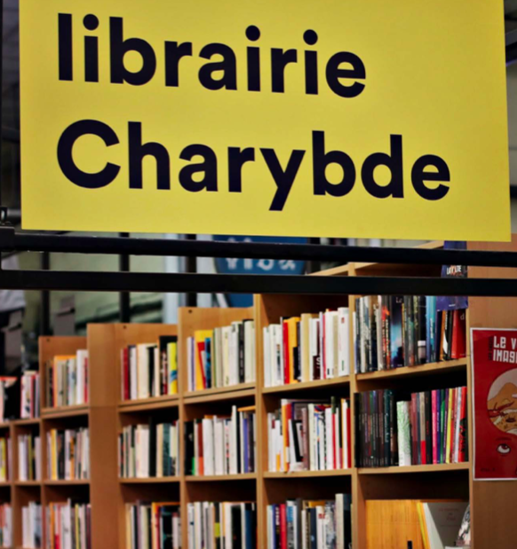
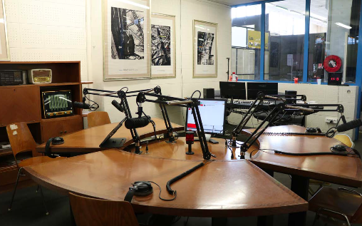
ANNEXE 3 - ESPACES “CONFINÉS” .
nom
m2
assis
debout
Studio radio/podcast
Librairie (dédicaces)

Slide 15
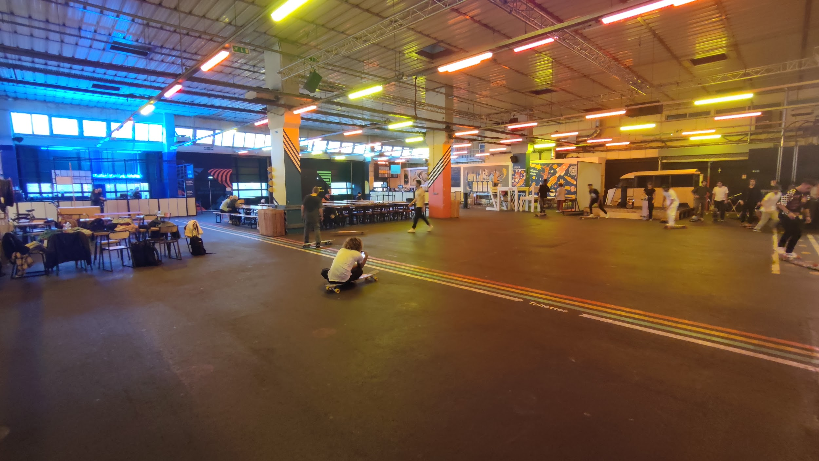
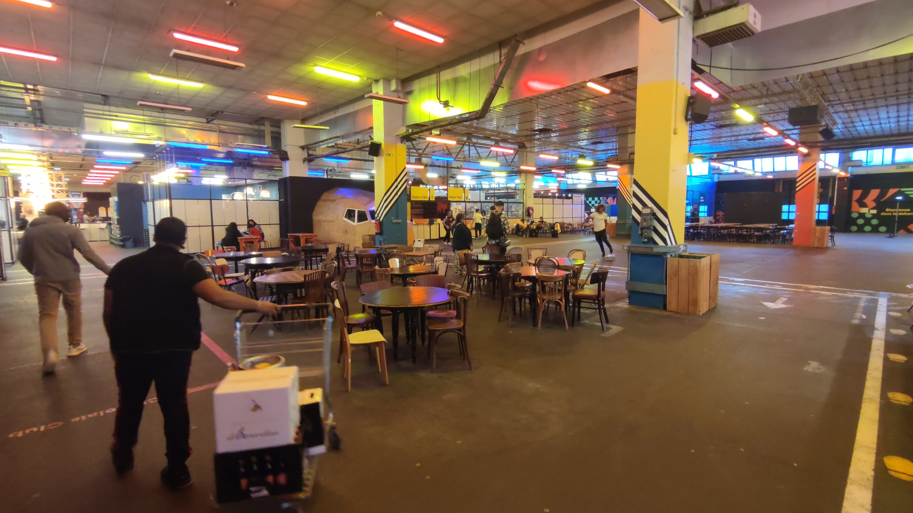
ANNEXE 4 - Vue Halle événementielle.
Vers extérieur
🟣Vous êtes ici.
🟣
Vers extérieur

Slide 16
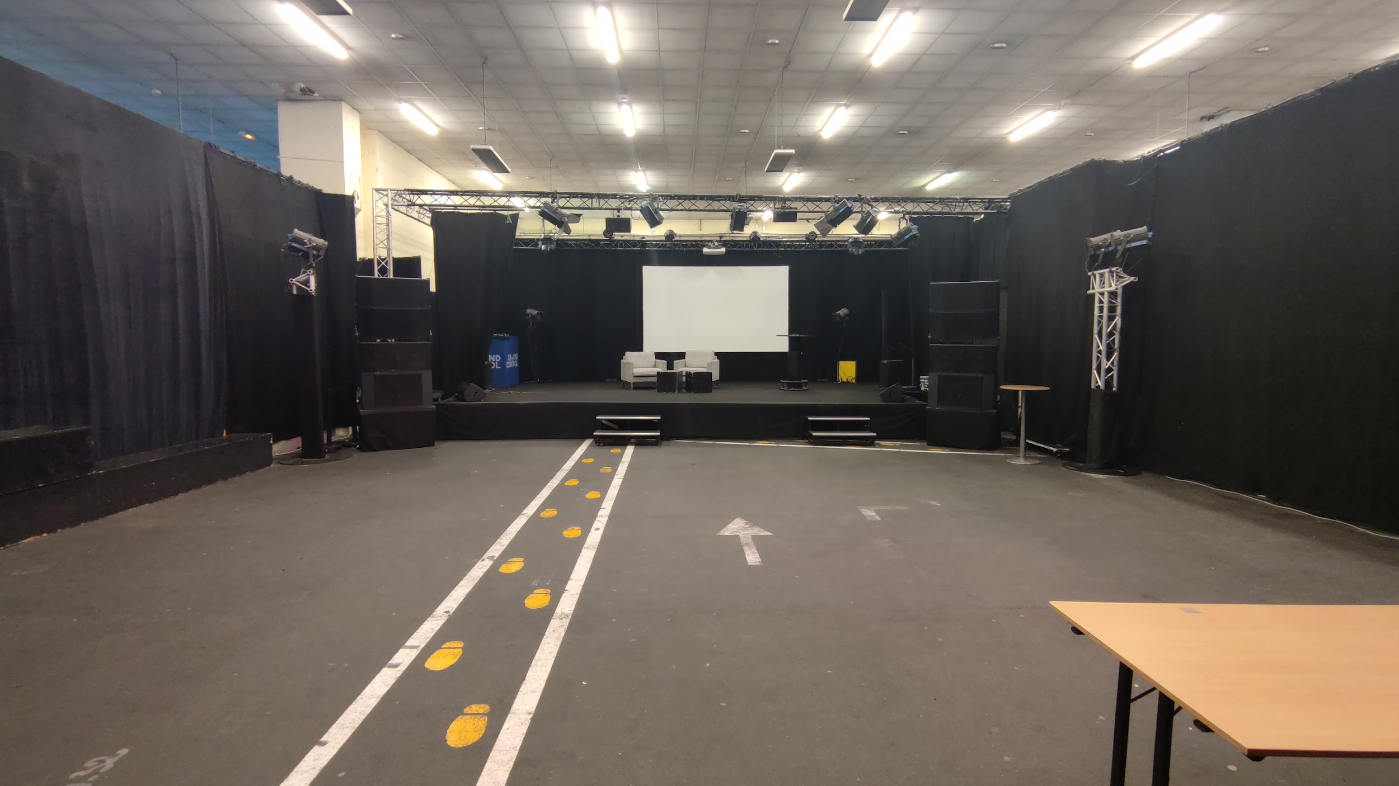
ANNEXE 5 - Vue Charolais Club
🟣Vous êtes ici.
🟣
Vers Halle événementielle

Slide 17
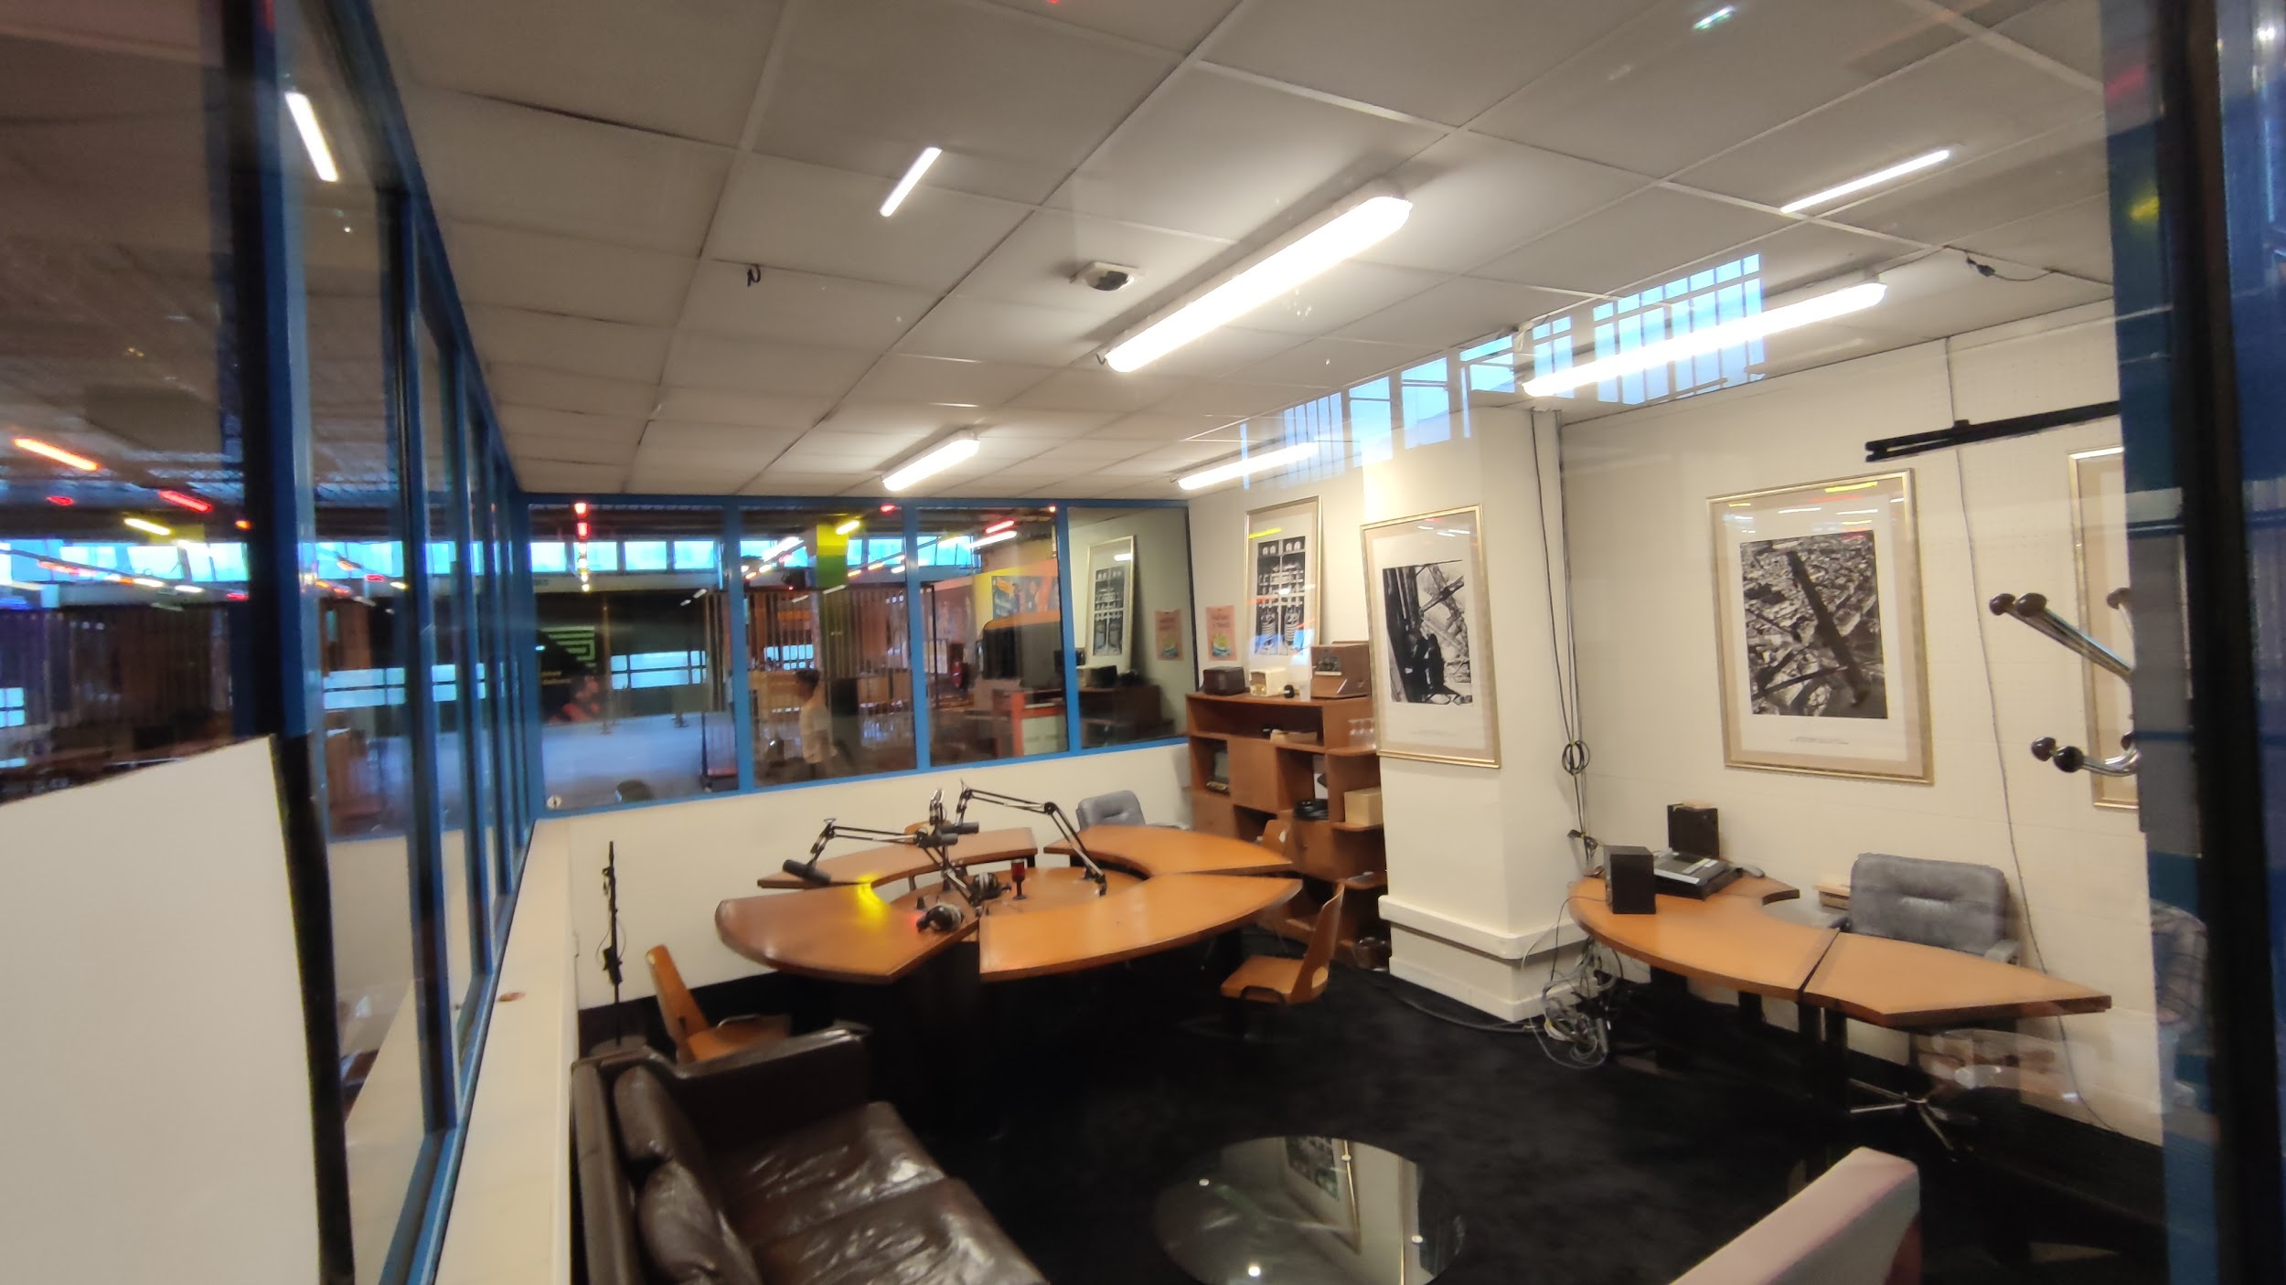
ANNEXE 6 - Vue Studio de podcast
🟣Vous êtes ici.
🟣

Slide 18
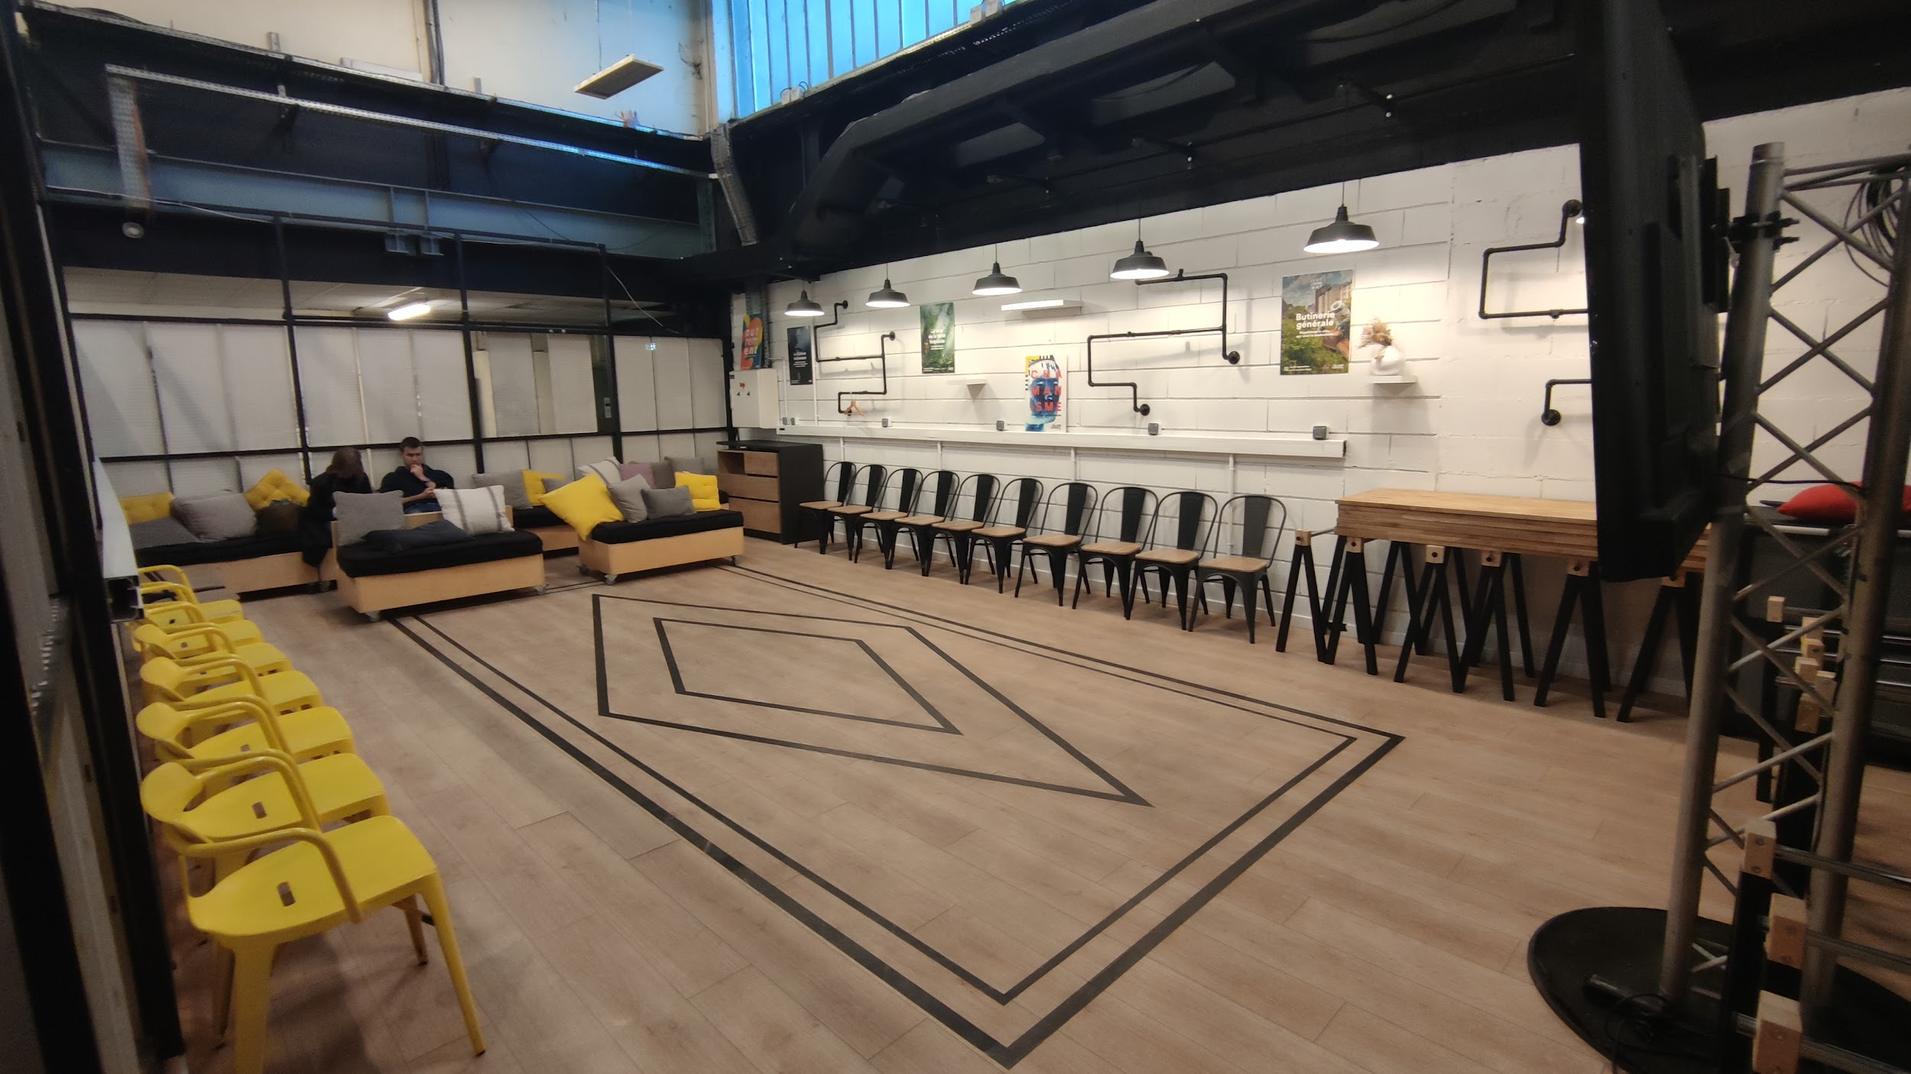
ANNEXE 7 - Vue Salle des Pas perdus
🟣Vous êtes ici.
🟣

Slide 19
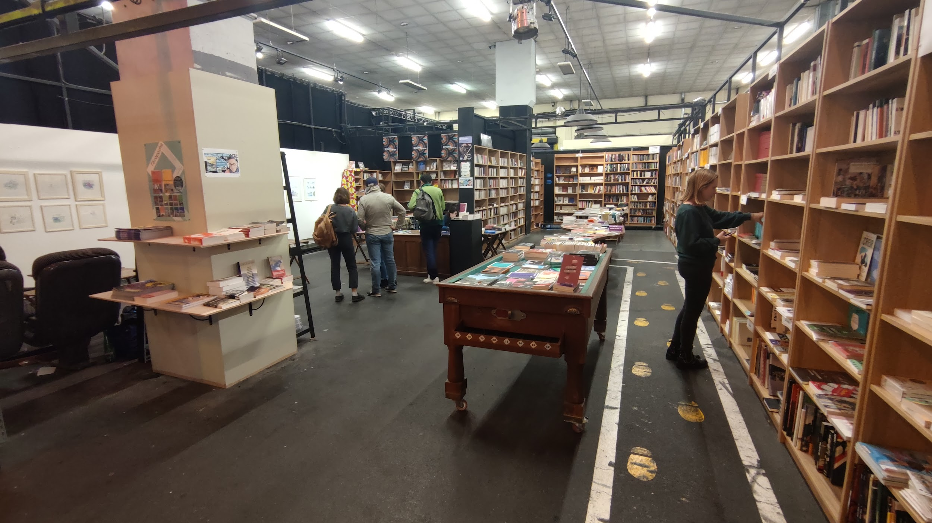
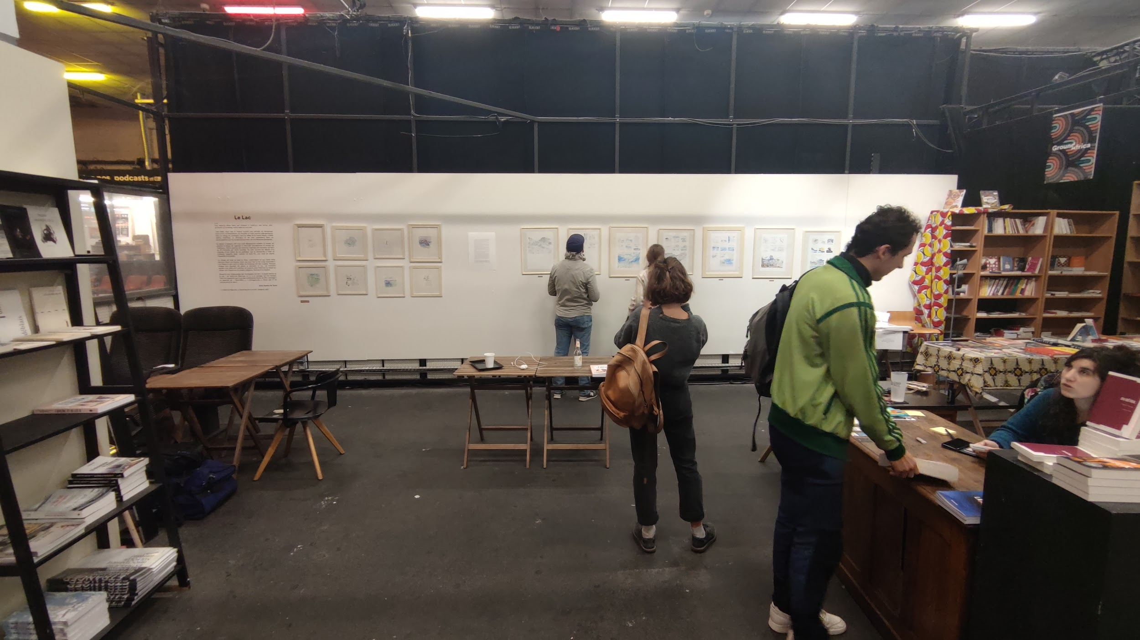
ANNEXE 8 - Vue Librairie
🟣Vous êtes ici.
🟣

Slide 20
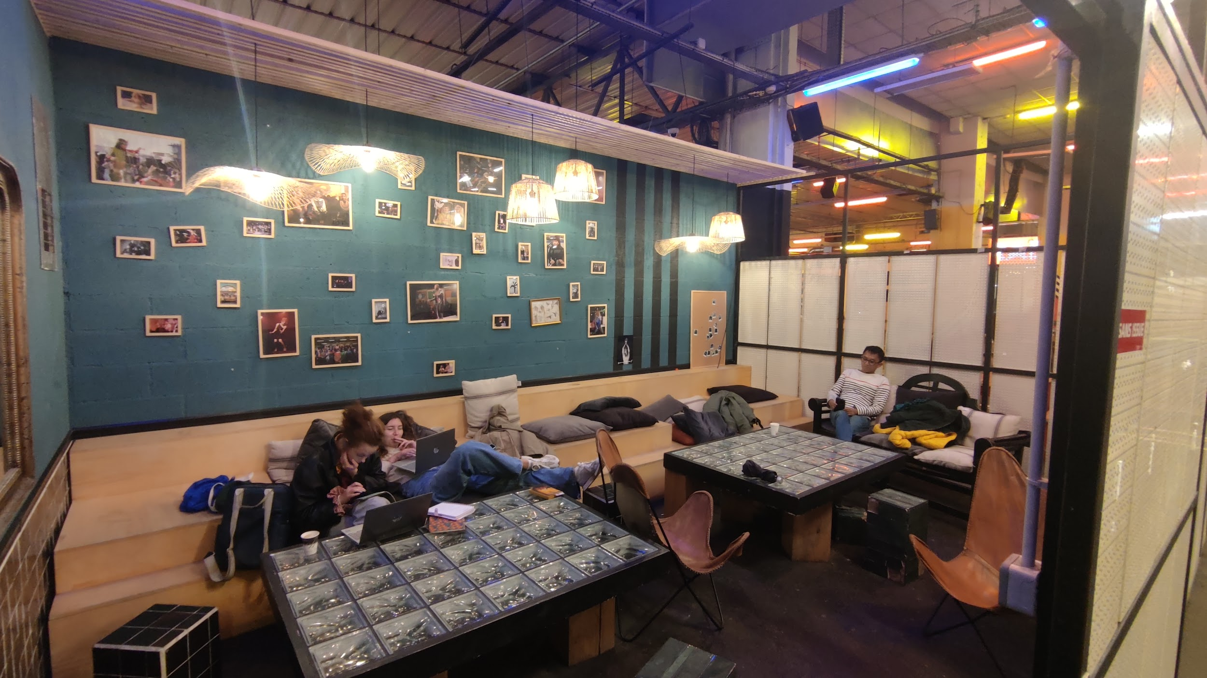
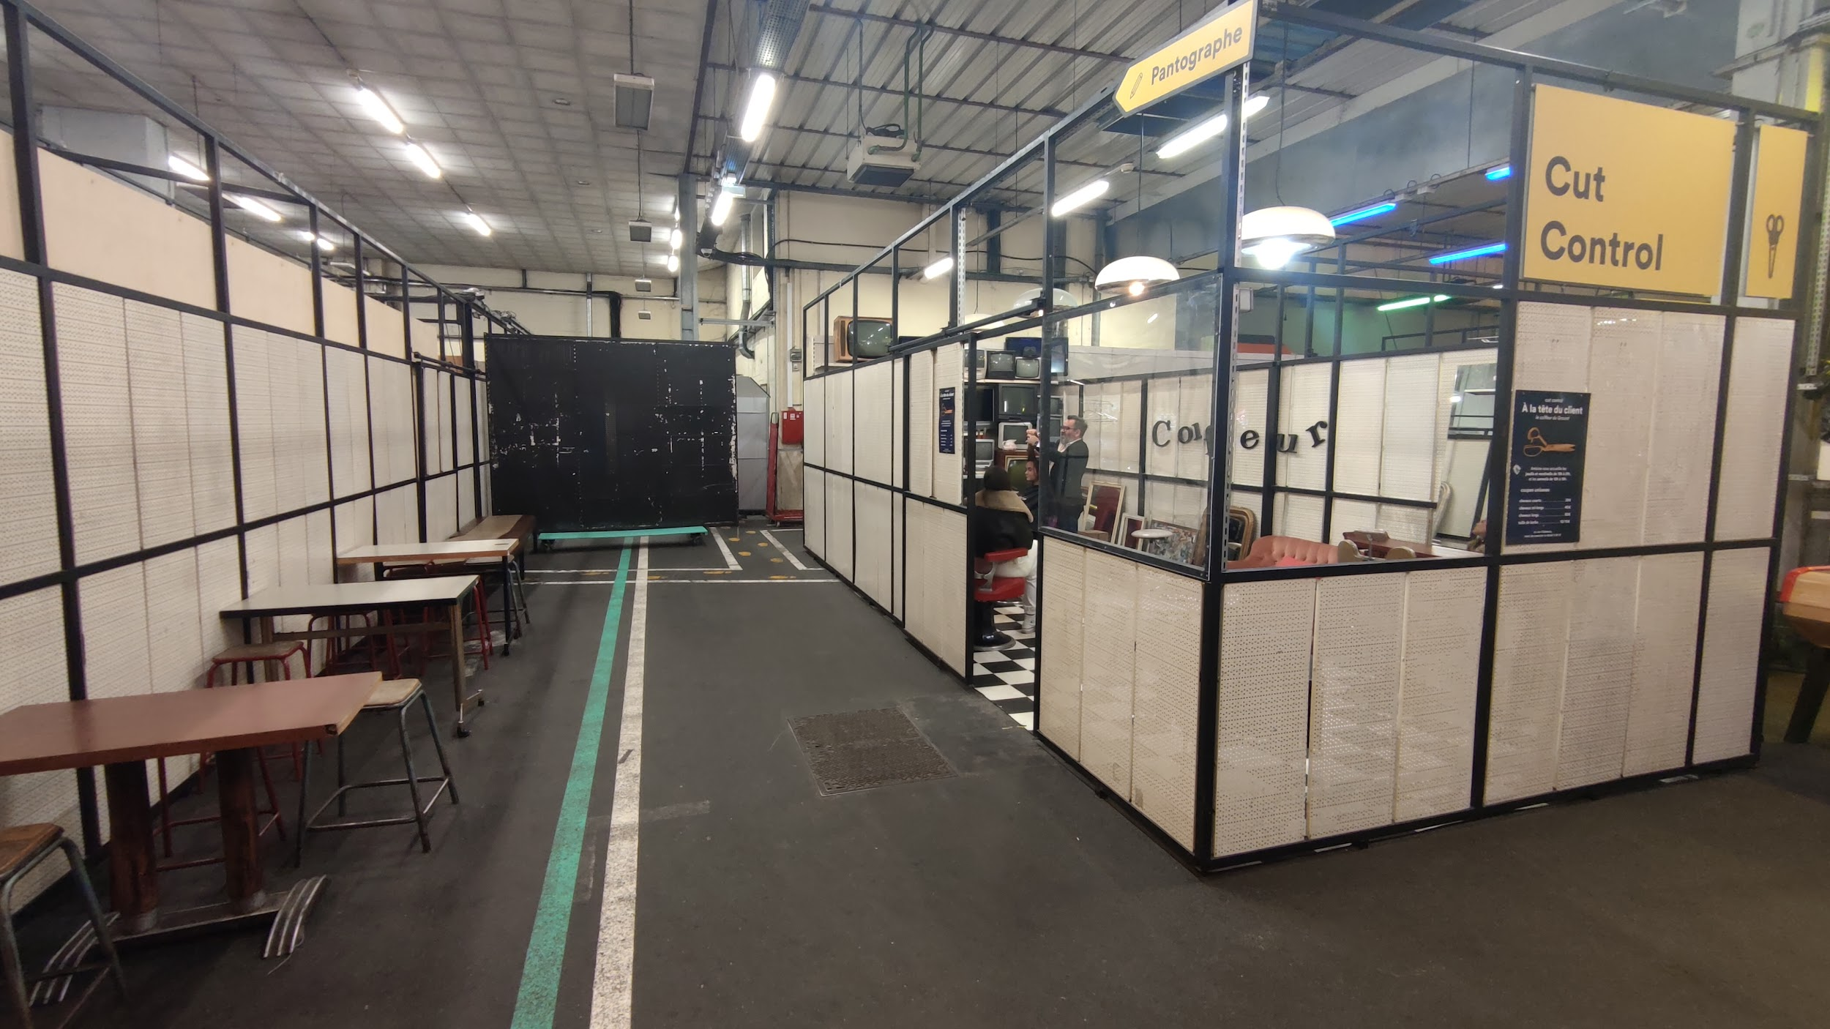
ANNEXE 9 - Salle des frigos
🟣
🟣Vous êtes ici.
En face de …
🟠
🟣
🟠

Slide 21
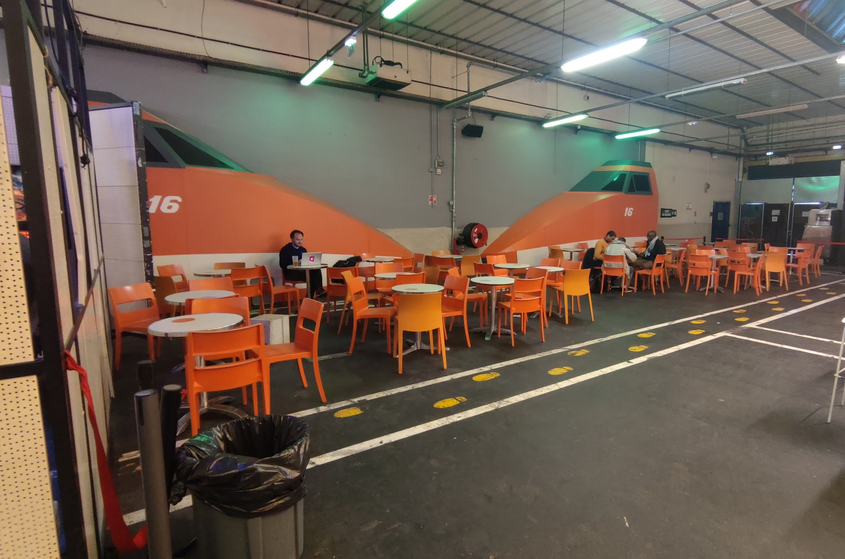
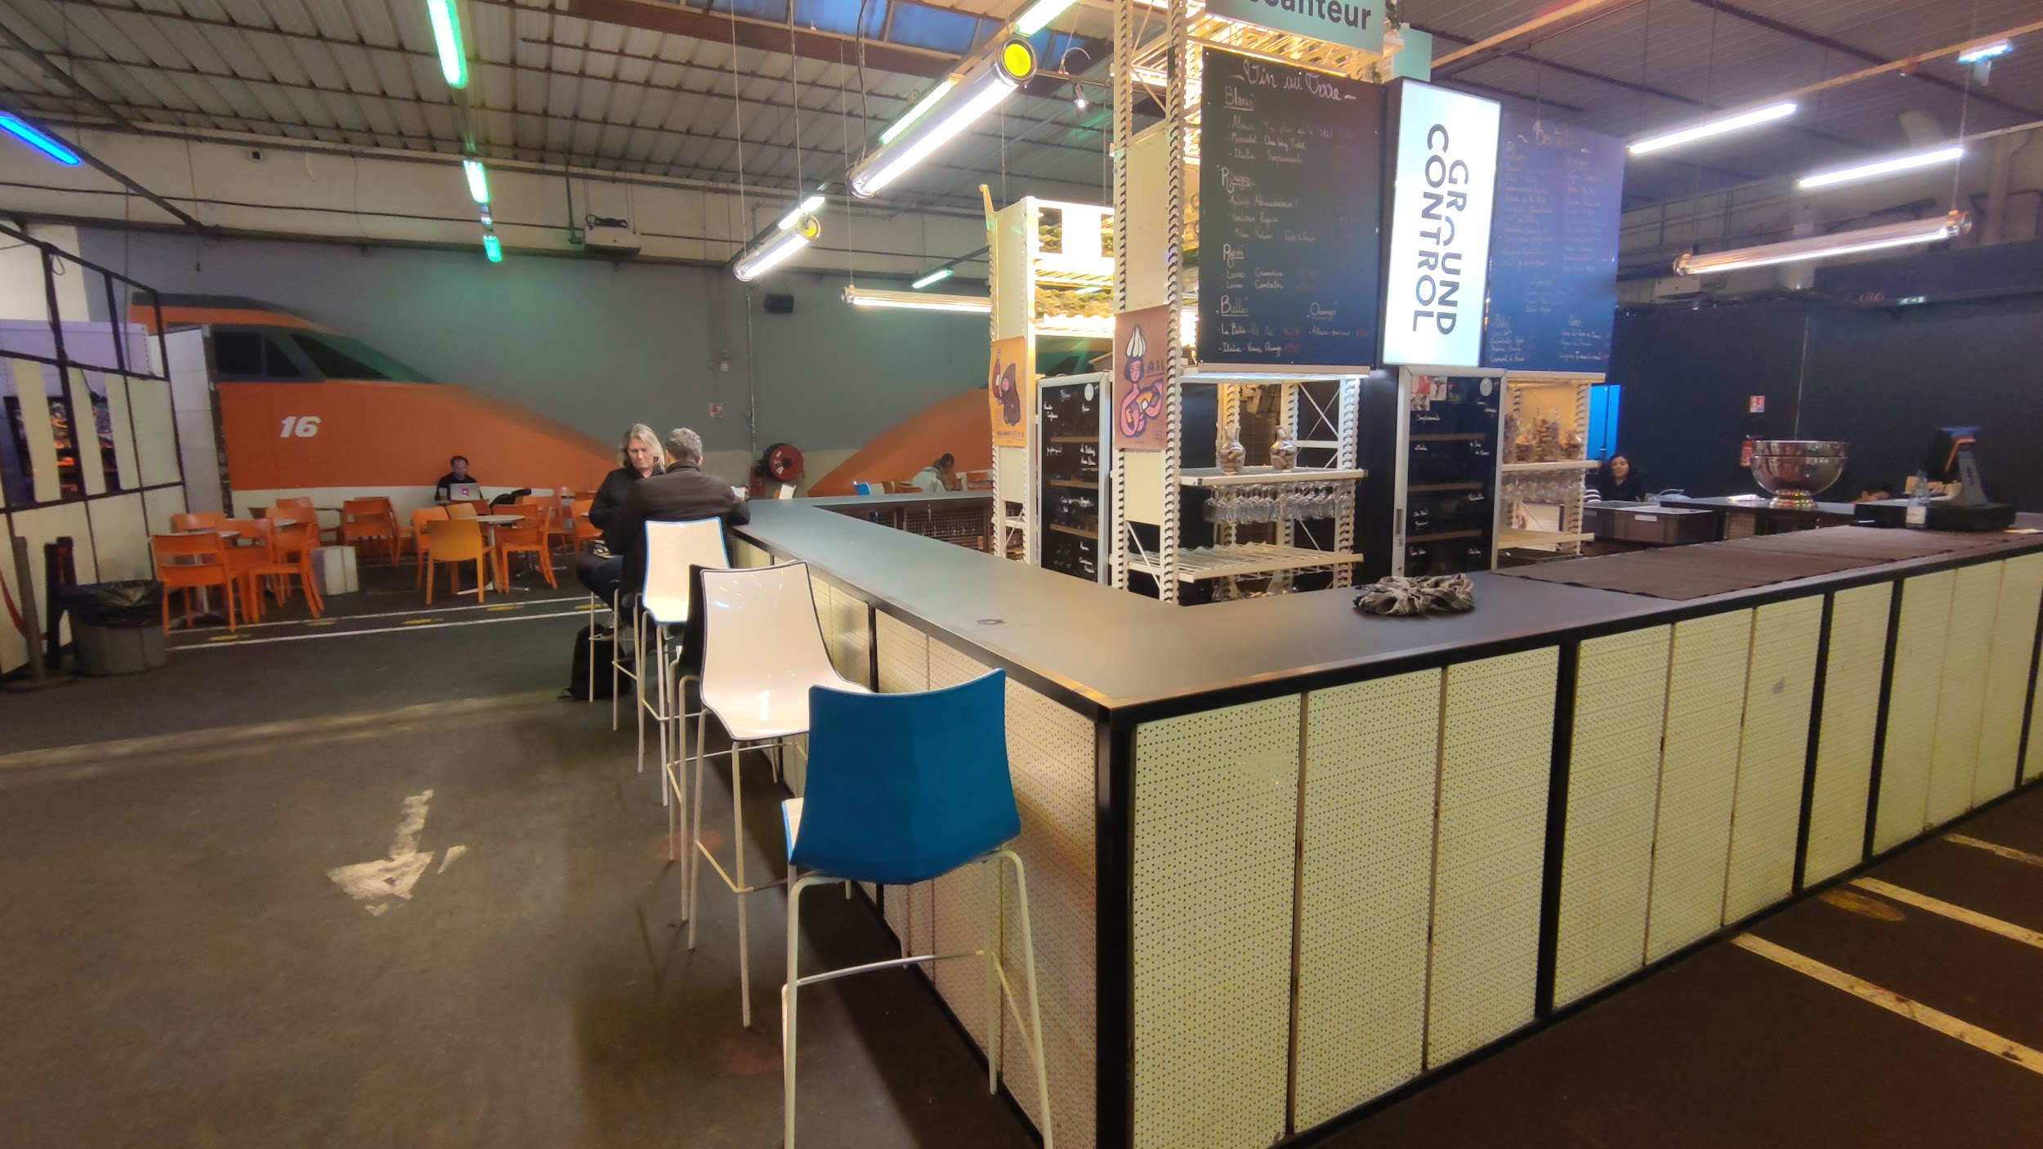
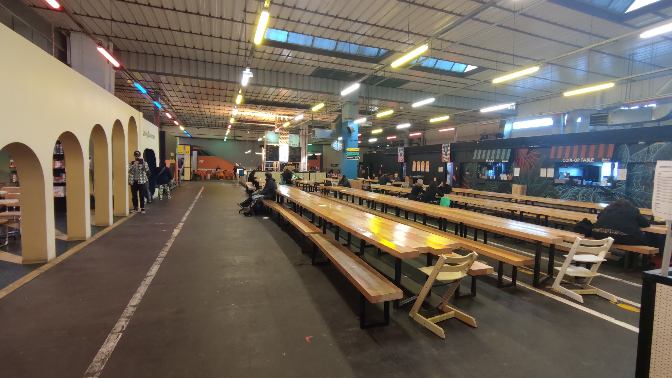
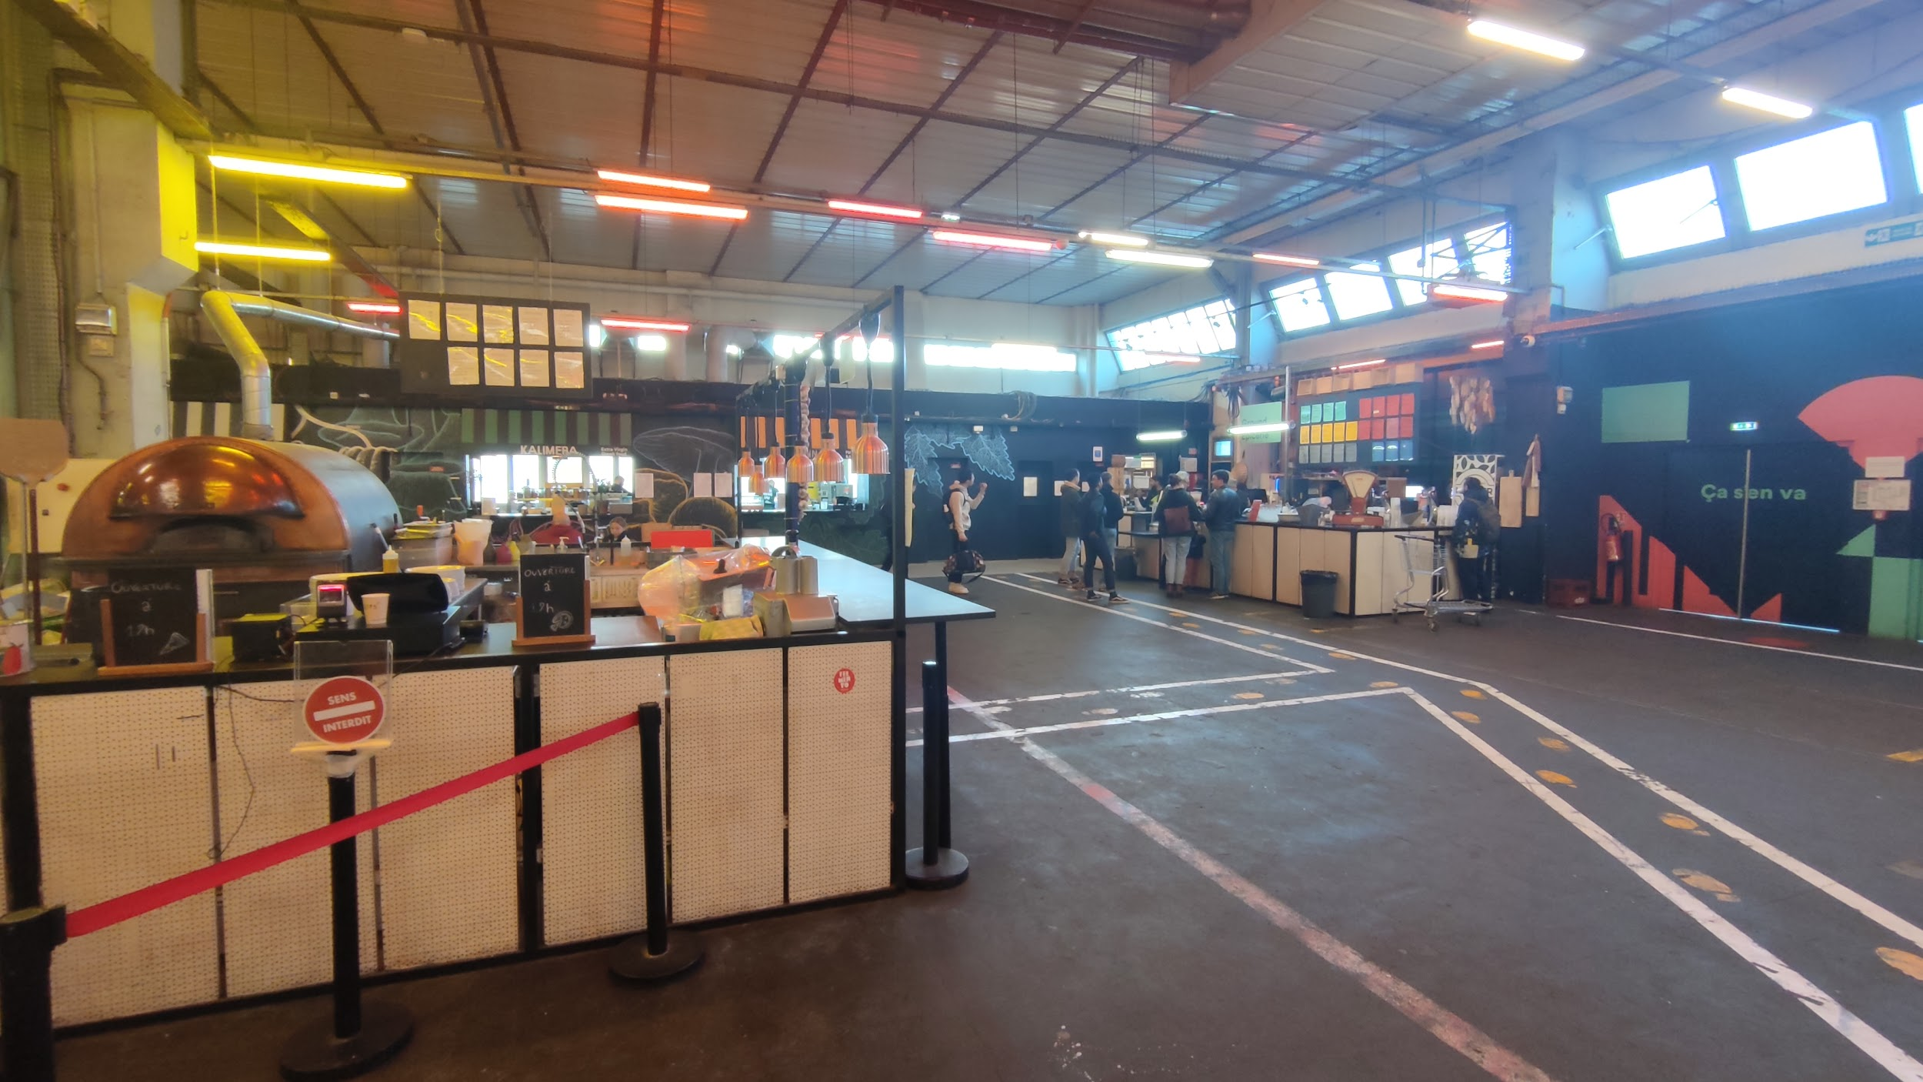
ANNEXE 10 - Halle à manger
🟣
🟢
🟣Vous êtes ici.
🟠
🟡
🟡
🟣
🟢
🟠

Slide 22
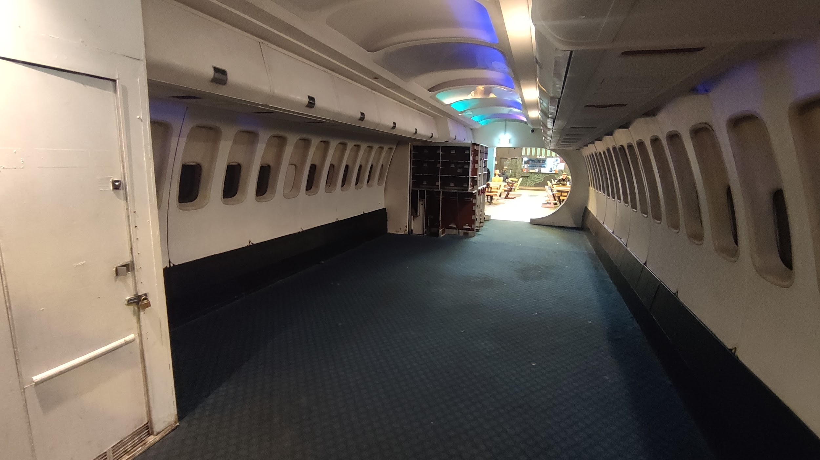
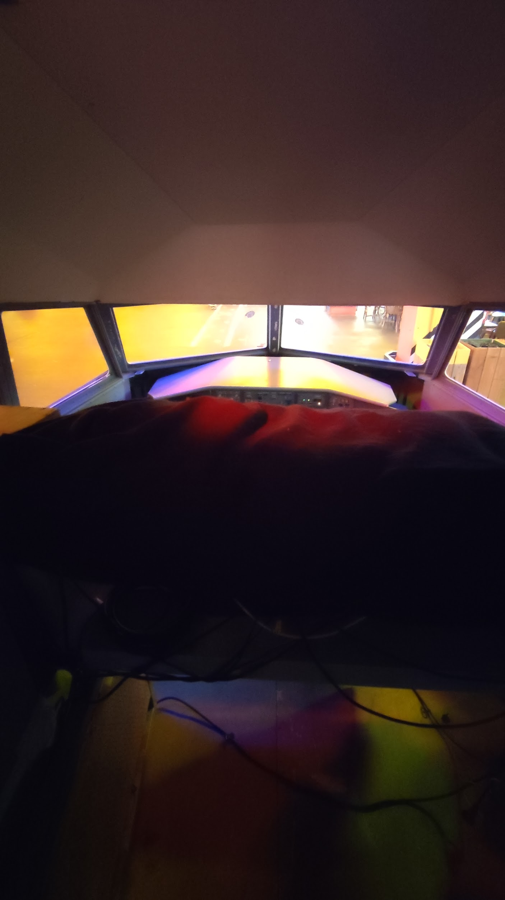
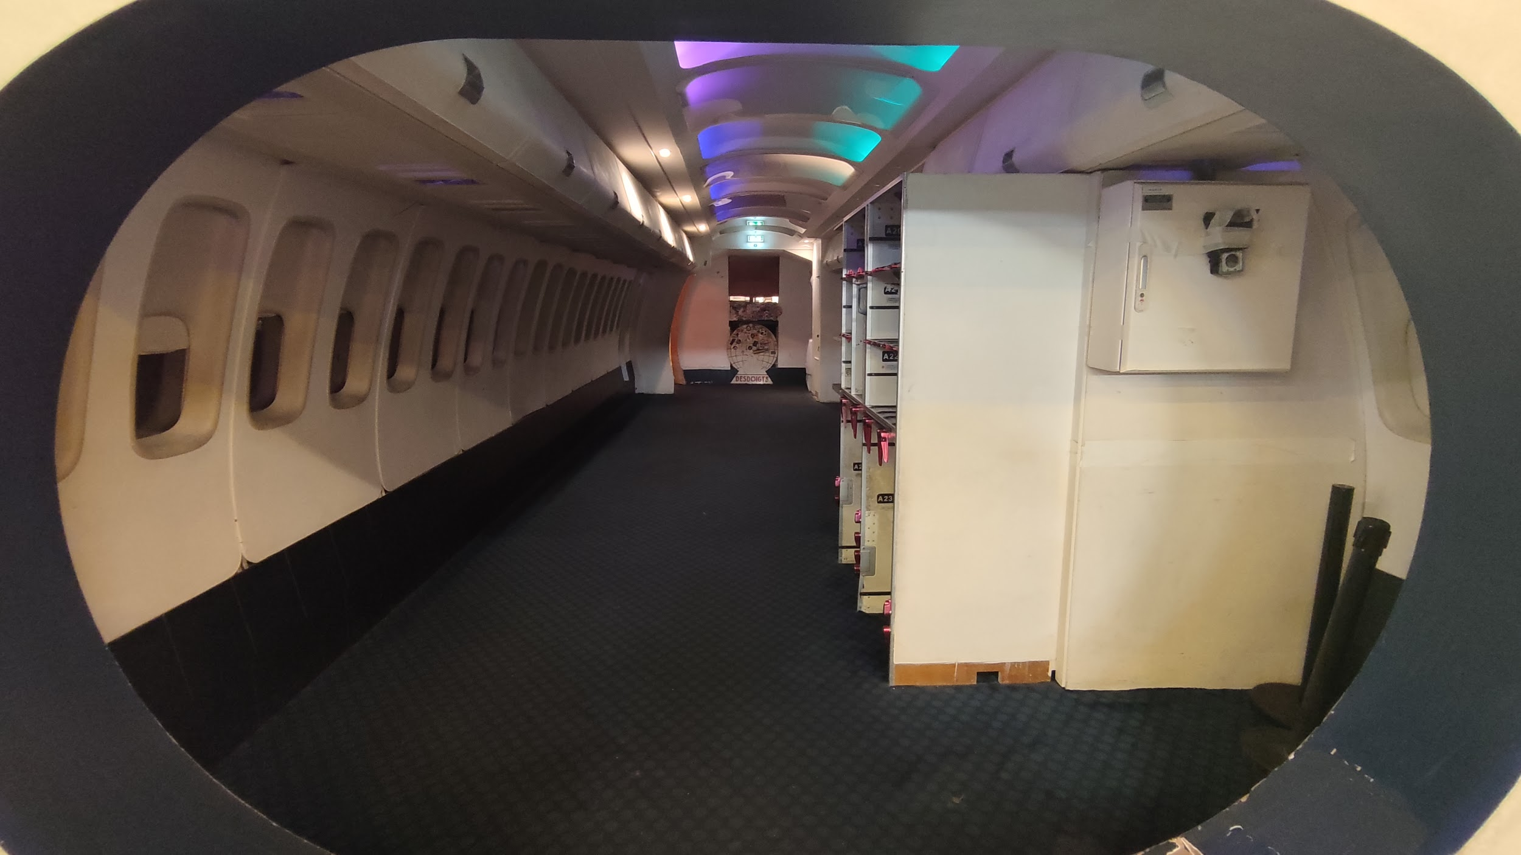
ANNEXE 11 - Long-Courrier
🟣Vous êtes ici.
🟡
🟣
🟡
🟠
🟣
🟠

Slide 23
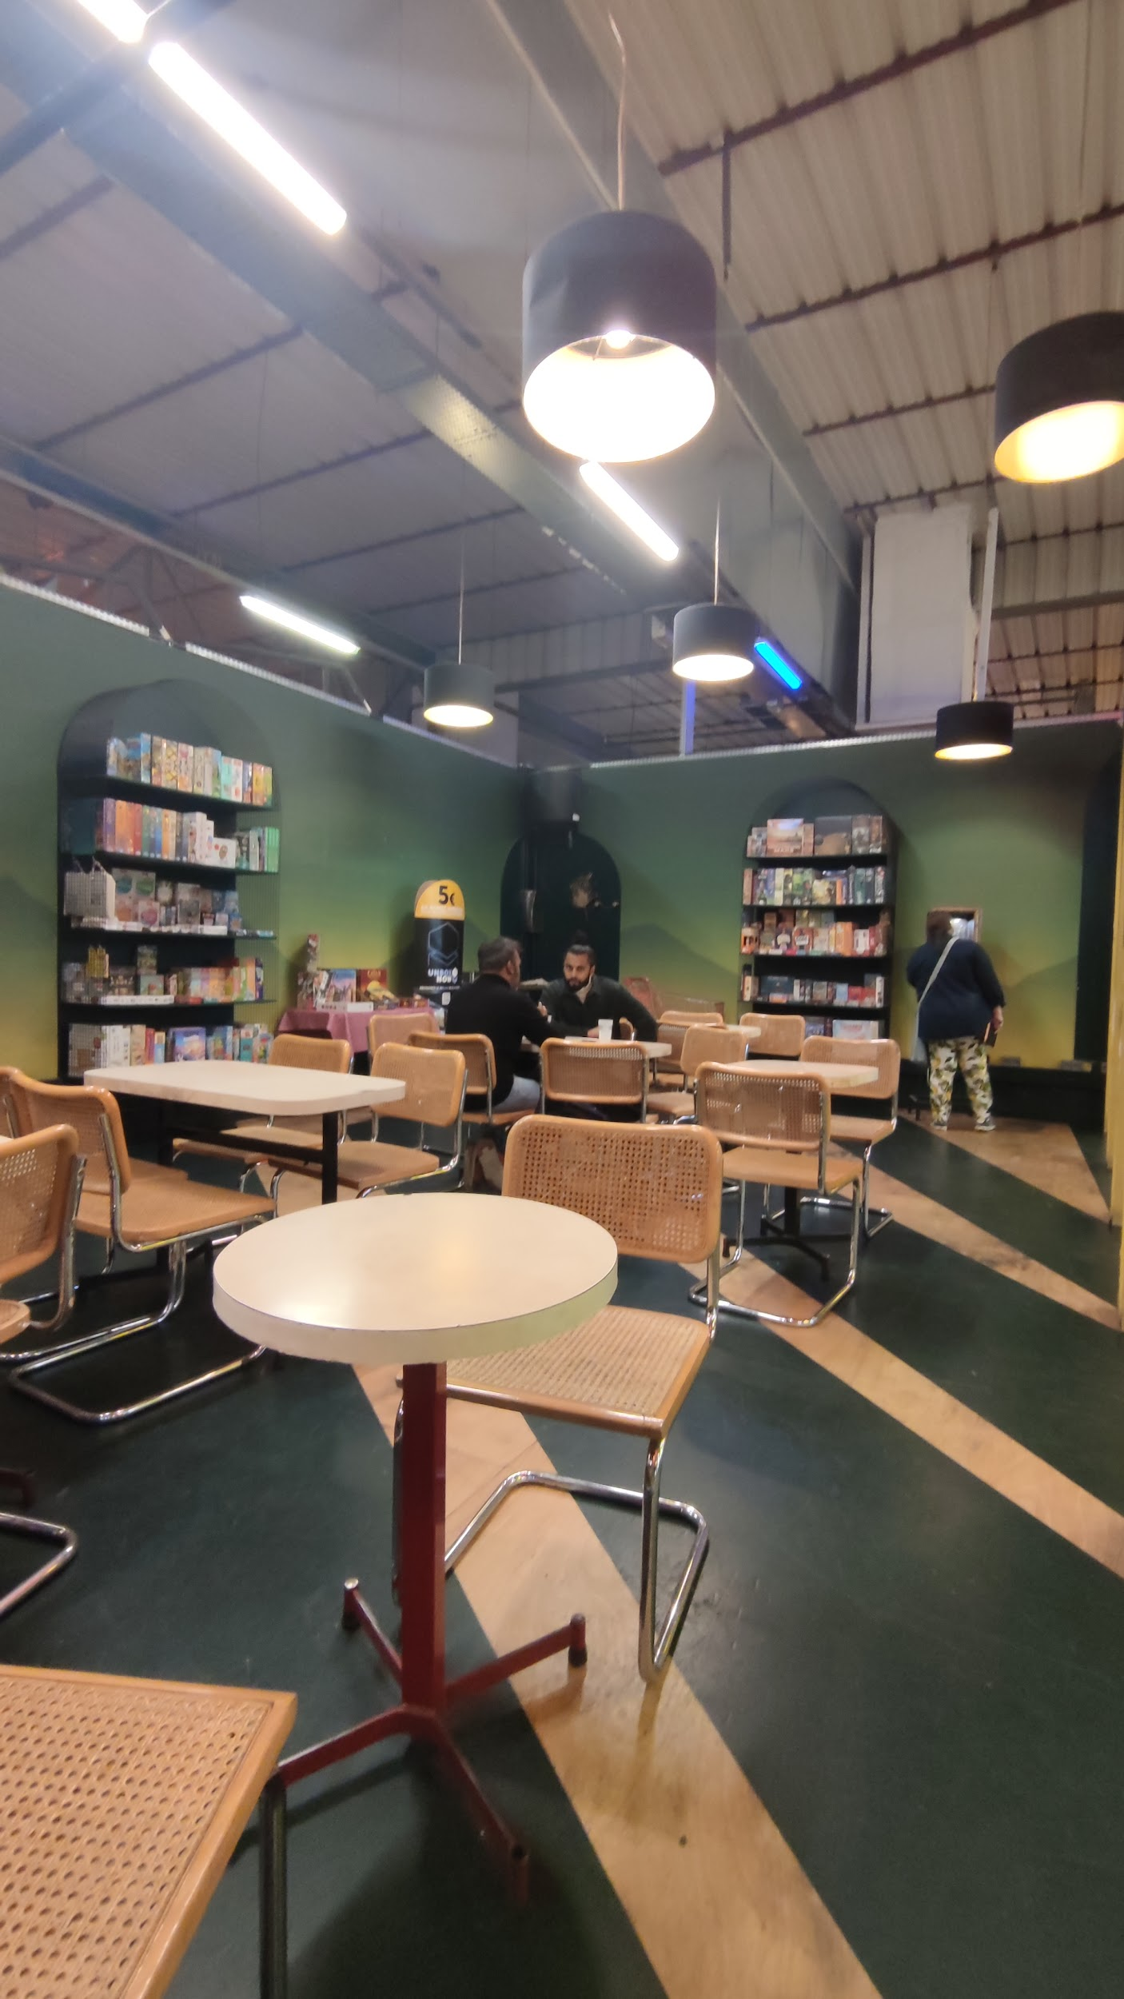
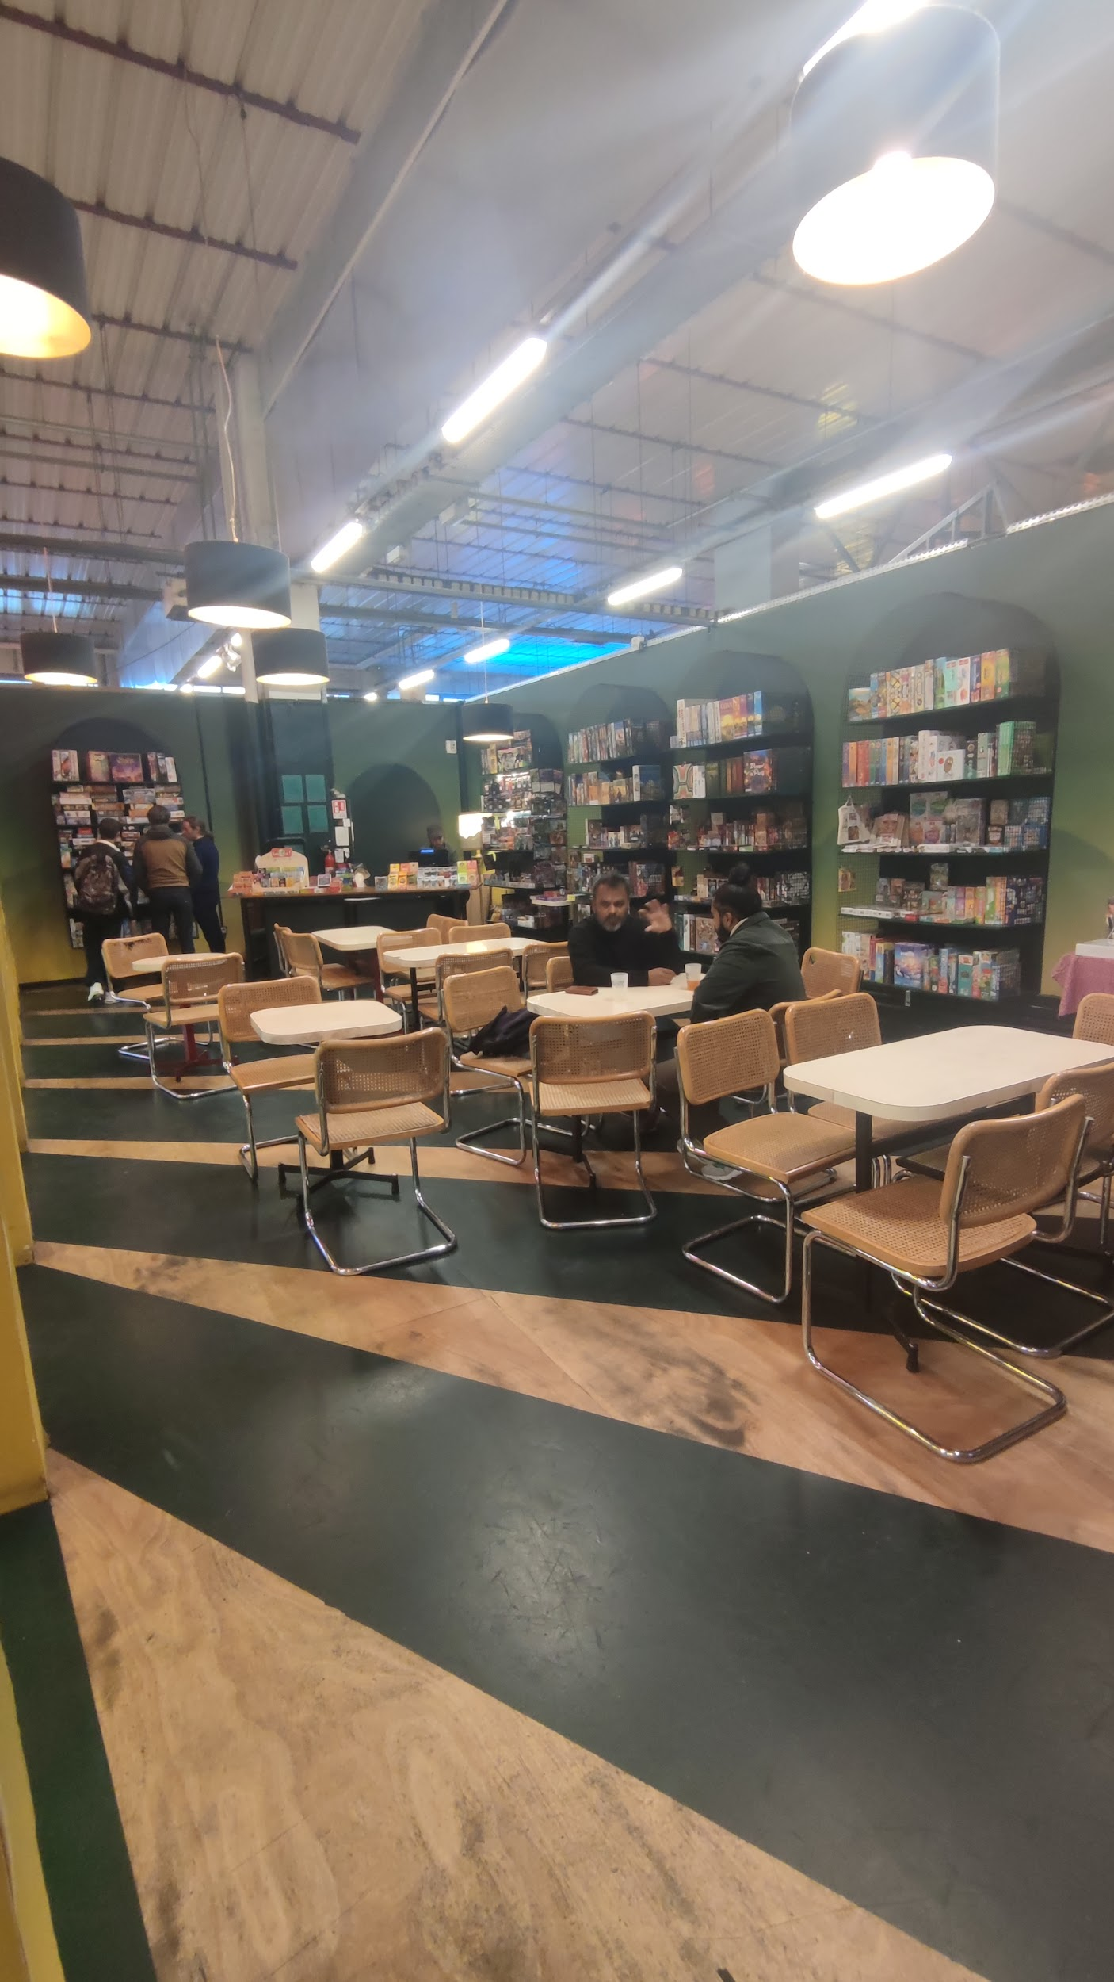
ANNEXE 12 - Ground Flore Café
🟣Vous êtes ici.
🟣

Slide 24
PROGRAMMATION HYPOTHÉTIQUE .
VENDREDI Journée pro (SFP et expert.e.s)
WEEK-END Grand public
12h
13h
14h
15h
16h
17h
18h
19h
20h
21h
12h
13h
14h
15h
16h
17h
18h
19h
20h
21h
Halle
Halle
Conférences
Conférences
Ateliers
Halle
Ateliers
Halle
Conférences
Conférences
Ateliers
Ateliers
Forum des associations de médiation/vulgarisation et stand partenaires
(toute la journée)
Forum des associations de médiation/vulgarisation et stand partenaires
(toute la journée)
Keynotes | État des lieux de la vulgarisation
Le média training pour les introvertis
Table ronde | Vulgariser le défi environnemental
Microscopie et mécanique du point avec Lego
Retour vers le présent - lorsque l'imaginaire influence la recherche
Vulgarisateur·rice : Le métier, contraintes, difficultés
Ciné-expérience scientifique
À la découverte des méthodes de vulgarisation
Exposition Beautiful Science
Mini hackathon Comscicon France
Le point commun entre la sauvegarde des espèces, le shampoing et les règles
Trouver et travailler avec un·e vulgarisateur·rice
Parler en direct (télévision, interview, conférence)
Les handicaps "invisibles" dans les milieux scientifiques, quels aménagements et quelles forces ?
Happenings (théâtre, etc.)
(toute la journée)
Le Prix Jean Perrin : enjeux et rayonnement
S’adapter aux différents publics de la vulgarisation
Keynote de clôture | Le “Pourquoi” de la vulgarisation
TikTok et Twitch, les nouveaux terrains de la vulgarisation
Repair’Café spécial “objets de sciences”
(toute la journée)
Reproductions d’expériences scientifiques (sensibilisation aux méthodes scientifiques)
Table-ronde | Les nouvelles formes de vulgarisation
(et la vulga de demain)
Communiquer des résultats scientifiques et/ou complexes
Concours de vulgarisation en 99 secondes
La fresque du climat
Jeu apéro “Pint of Science”
De Alexa au Bureau des légendes, la reconnaissance vocale
Soirée Partenaire
Soirée Musique-Science
Autres espaces
Studio radio/podcast
Enregistrement d’émissions
Stand librairie
Dédicaces
Espaces extérieurs
Jeux de rôles & Serious games
Espaces extérieurs
Expériences de recherches participatives
Entrée/sortie du festival
Mur d’expression citoyen

